Slide 1
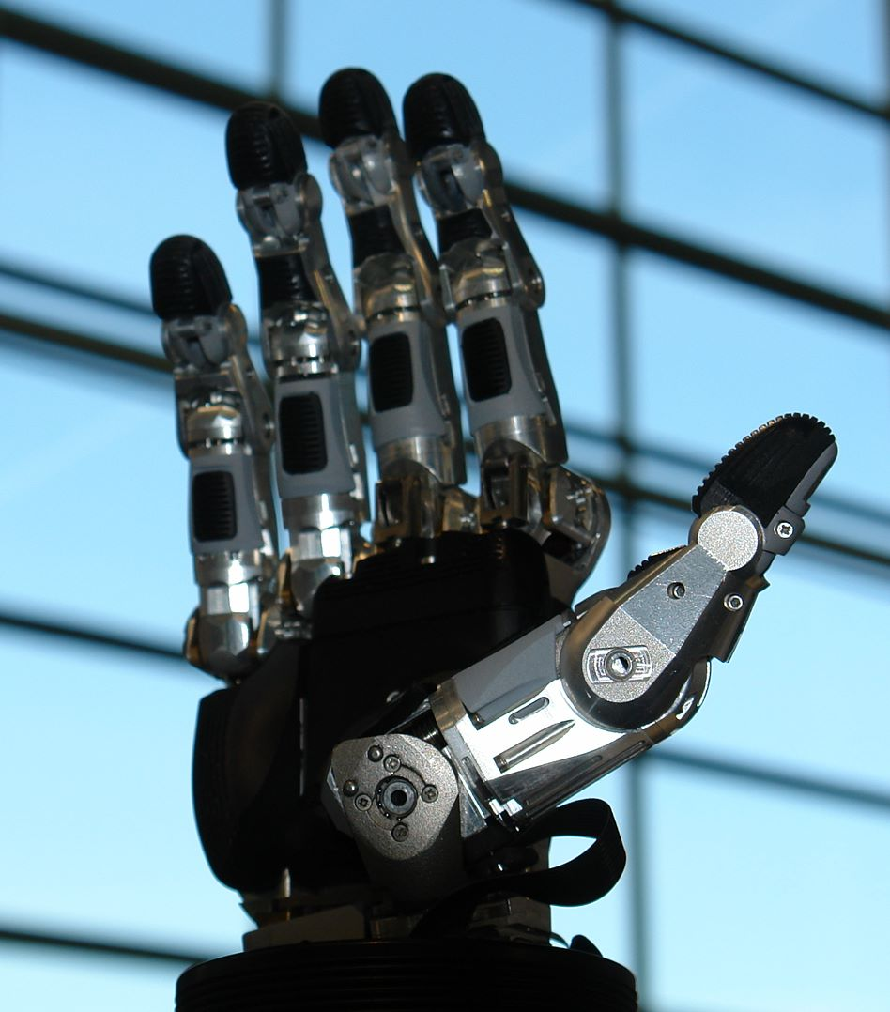
Лекция 12
AI поднимается
по шкале автономии
A0 → A1 → A2 → A3
наблюдать → советовать → замыкать петлю → автономно
Цифровой двойник — единственный известный мост между ступенями
Hannover Messe 2016 · робот-манипулятор · Wikimedia · CC-BY-SA
Курс «Применение AI в инженерии»
Notes:
Когда инженер 3 курса слышит словосочетание «AI на заводе», у него в голове чаще всего формируется одна из двух искажённых картин. Либо полностью автономный цех без людей — медиа-образ из 2018 года с Tesla Fremont и плакатами Industry 4.0. Либо модный чатбот для оператора — интерфейсный стереотип 2024–2025. Обе картины ложны.
Реальная производственная автоматизация в 2026 году устроена как многоуровневая шкала автономии. На нижних ступенях AI работает пассивным наблюдателем: компьютерное зрение для контроля качества, прогностическое обслуживание. На средних — советчиком оператору: диспетчерское управление, помощник по коду программируемого логического контроллера. На верхних — со-контроллером в замкнутой петле: оптимизация параметров, обучение с подкреплением. И только на самой вершине — автономный физический агент, например гуманоид Toyota Digit на сборочной линии RAV4. В 2026 году эта верхняя ступень встречается единично.
Эта шкала неотделима от цифрового двойника — рабочего архитектурного контура: математическая модель оборудования, поток данных с реальных датчиков, AI-слой для предсказания, и интерфейс для тестирования управляющих решений до их применения к физическому железу. Без двойника подъём выше второй ступени превращается в слепую веру.
Сегодня вы научитесь читать вендорские слайды критически — задавать пять вопросов о ступени автономии. И знать десять структурных критериев, когда AI не подходит и какая альтернатива лучше. Инженер ценится не тем, что умеет запускать AI, а тем, что знает его границы и умеет отказать неподходящему применению.

Slide 2
1. Двойник 2026
2. A0 Наблюдать
3. A1 Советовать
4. A2 Замыкать
5. A3 Автоном.
6. Где НЕ AI
7. OT/IT
8. РФ + Закр.
12
Лекция 12
AI в автоматизации
производства и цифровые
двойники
Модуль 2 · Промышленный AI и автоматизация
Студенты-инженеры 3 курса
Центральный вопрос:
На какой ступени автономии можно поднять процесс — A0/A1/A2/A3 —
и где двойник обязателен, а где AI не нужен вовсе?
Курс «Применение AI в инженерии» · 2026
Notes:
Сегодня мы разберём три вопроса. Первый — что такое цифровой двойник в 2026 году и почему 75% проектов проваливаются. Второй — на какой ступени автономии (A0, A1, A2 или A3) можно поднять конкретный производственный процесс. Третий — где AI не нужен и какая альтернатива работает лучше.
Структура лекции — восемь разделов. Первый — определение цифрового двойника, Kritzinger taxonomy, ГОСТ Р 57700.37, рынок, провал 75%. Второй — A0 наблюдать: vision QC и прогностическое обслуживание. Третий — A1 советовать: MES, alarm prediction, PLC Copilot. Четвёртый — A2 замыкать петлю: Yokogawa FKDPP и twin как песочница. Пятый — A3 действовать автономно: humanoid логистика. Шестой — где AI не нужен: десять структурных критериев. Седьмой — OT/IT архитектура. Восьмой — российский контекст плюс карьерный мост.
Ключевая концептуальная ось этой лекции — шкала автономии A0–A3. Это не таксономия типов производства из лекции 11 (discrete vs process). Это шкала доверия, которое мы делегируем AI. Цифровой двойник — единственный известный механизм, позволяющий безопасно подниматься по этой шкале. Без него подъём с A1 на A2 — слепая вера; A2 на A3 — почти невозможен. Поэтому раздел про двойник идёт первым, и keystone-слайд — следующий.

Slide 3
Маршрут лекции — восемь разделов
От определения двойника к ступеням автономии A0–A3, к границам и российскому контексту
1
2
3
4
5
6
7
8
Двойник 2026
A0
A1
A2
A3
НЕ AI
OT/IT
РФ + Закр.
Kritzinger + ГОСТ + рынок + 75% провал
Vision QC + прогност. обслуж. + границы
MES + предсказ. тревог + PLC Copilot
Yokogawa + двойник как песочница
Toyota Digit + 3 блокера
10 критериев + фарма+FDA
7 слоёв + Lighthouse
ГОСТ + КАМАЗ + 4 роли
Применимый инструмент для кармана — десять критериев «AI не подходит» на 6-м разделе
Notes:
Перед погружением в шкалу автономии — карта маршрута. Лекция устроена так, чтобы каждый последующий раздел опирался на предыдущий. Первый раздел разбирает определение цифрового двойника по таксономии Кritzinger и ГОСТ Р 57700.37-2021. Без этого определения дальше нельзя — большинство вендорских презентаций называют двойником то, что является лишь моделью или тенью. Второй, третий, четвёртый и четыре с половиной разделы поднимаются по ступеням шкалы автономии — A0, A1, A2, A3 — с кейсами промышленной эксплуатации и границами применимости каждой ступени.
Пятый раздел — ядро лекции — десять структурных критериев, при которых AI не подходит, и проработанный пример с фармпроизводством и FDA. Это центральный результат лекции для LO7. Шестой раздел — операционная архитектура 2026: семь слоёв, протоколы OPC UA, MQTT, TSN, ИИ на границе сети с инференсом менее 10 миллисекунд, Lighthouse Network. Седьмой раздел — российский контекст с ГОСТ, КАМАЗ, Росатом, Норникель, плюс четыре карьерные роли. Восьмой — закрытие и мост к Лекции 13.
Применимый инструмент для кармана — десять критериев «AI не нужен» из пятого раздела. Запишите их и используйте на первом же совещании с вендором.

Slide 4
Шкала автономии AI в производстве: A0 → A3
Не путать с архитектурными слоями ISA-95 L0–L2: там — слои архитектуры; здесь — степени автономии AI
A0
A1
A2
A3
Наблюдать
Советовать
Замыкать петлю
Автономно
Vision QC · прогностическое обслуживание
MES советующий · предсказание тревог · PLC Copilot
Yokogawa FKDPP в JSR · энергооптимизация
Toyota Digit · BMW Leipzig — гуманоиды (единицы)
DT
двойник = мост
AI выдаёт сигнал · решение принимает человек или другая система
AI предлагает действие · оператор даёт явное согласие
AI меняет параметры в безопасной зоне без согласия на каждое
AI принимает решения без человека, c защитными ограничениями
Цифровой двойник — мост между A1 и A2 · A3 в 2026 — единицы кейсов, основная масса A0–A2
Notes:
Это keystone-слайд лекции. Здесь предъявляется концептуальная ось, на которую нанизаны все следующие 35 слайдов. Шкала автономии AI в производстве: A0 наблюдать, A1 советовать, A2 замыкать петлю, A3 действовать автономно. На каждой ступени AI занимает разные роли. На A0 он выдаёт сигнал, решение принимает человек или другая система — это компьютерное зрение для контроля качества и прогностическое обслуживание. На A1 он предлагает действие, оператор даёт явное согласие — это MES в советующем режиме, предсказание тревог, PLC Copilot. На A2 он меняет параметры в безопасной зоне без согласия на каждое — это Yokogawa FKDPP в JSR химическом заводе в 2022. На A3 он действует автономно с safety guardrails — это Toyota Digit на сборочной линии RAV4 и BMW Leipzig humanoid pilot, единичные кейсы 2026.
Два дисклеймера обязательно. Первый — не путать эту шкалу с архитектурными слоями ISA-95 L0–L2 из лекции 11. Там слои архитектуры (поле, контроллер, диспетчер); здесь степени автономии AI. Один и тот же буквенный префикс — разные семантики. Второй — A3 в 2026 году встречается единично; основная масса производства застряла на A0–A2. Это не «отставание», это структурная картина: для A3 нужна полная архитектура twin + edge AI + safety envelope + fleet management, и регуляторика для autonomous control в большинстве индустрий пока не существует.
Цифровой двойник — мост между ступенями. Без него подъём с A1 на A2 — слепая вера. Поэтому первый раздел лекции — что такое двойник.

Slide 5
1. Двойник 2026
2. A0 Наблюдать
3. A1 Советовать
4. A2 Замыкать
5. A3 Автоном.
6. Где НЕ AI
7. OT/IT
8. РФ + Закр.
1
РАЗДЕЛ
Что такое цифровой двойник в 2026
Kritzinger taxonomy · ГОСТ Р 57700.37 · рынок $36→$180B · провал 75%
Раздел 1 · от определения к рыночной картине
Notes:
Section divider раздела 1: что такое цифровой двойник в 2026 — Kritzinger taxonomy, ГОСТ, рынок, провал 75%.

Slide 6
Цифровой двойник — двусторонняя петля, а не CAD-картинка
Таксономия Kritzinger 2018 + ГОСТ Р 57700.37-2021 — два эталонных определения
Цифровая модель
Цифровая тень
Цифровой двойник
(Digital Model)
(Digital Shadow)
(Digital Twin)
Поток данных:
Нет потока данных от физического объекта
Управляющее действие:
Нет управляющего действия назад
Где встречается:
Пример: CAD-чертёж
Поток данных:
Поток физика → цифра
Управляющее действие:
Нет управляющего действия назад
Где встречается:
Пример: панель мониторинга
Поток данных:
Двусторонняя петля физика ↔ цифра
Управляющее действие:
Управляющее действие назад через симуляцию
Где встречается:
Пример: Siemens Digital Twin Composer 2026
ГОСТ Р 57700.37-2021 «Цифровые двойники изделий. Общие положения» — формальная регуляторная база РФ; синхронизирует таксономию Kritzinger
Notes:
Kritzinger 2018 в IFAC-PapersOnLine ввёл три уровня. Цифровая модель: статичная репрезентация без потока данных с физического объекта — это CAD-чертёж или 3D-визуализация. Цифровая тень: данные текут из физики в digital, но управляющего действия назад нет — это dashboard мониторинга. Цифровой двойник: двусторонняя петля physical ↔ digital с возможностью симулировать управляющее действие назад до его применения к физическому железу. Только третий тип — настоящий twin.
Когда вендор показывает дашборд с 3D-визуализацией и называет это «digital twin» — спросите два вопроса. Где двусторонняя петля? Где возможность симулировать управляющее действие назад? Если ответ «у нас есть аналитика», но не «у нас есть симулятор, который проверяет решение перед его применением» — это не twin, это shadow.
ГОСТ Р 57700.37-2021 «Цифровые двойники изделий. Общие положения» — формальная регуляторная база в России. Согласует terminology с международной taxonomy. Для промышленного применения twin в РФ это обязательная норма.
Запомните трёхуровневую модель Kritzinger как первый фильтр. Когда вы видите название «digital twin» в продукте — спросите, попадает ли он в третий уровень. Если есть только поток данных без управляющего действия назад — это shadow, не twin. Если только модель без живого потока — это model, не twin. Только полная двусторонняя петля с симуляцией обратного действия — это настоящий цифровой двойник. Это вторая базовая концепция лекции (первая — шкала автономии A0–A3), и она нам понадобится во всех остальных разделах.

Slide 7
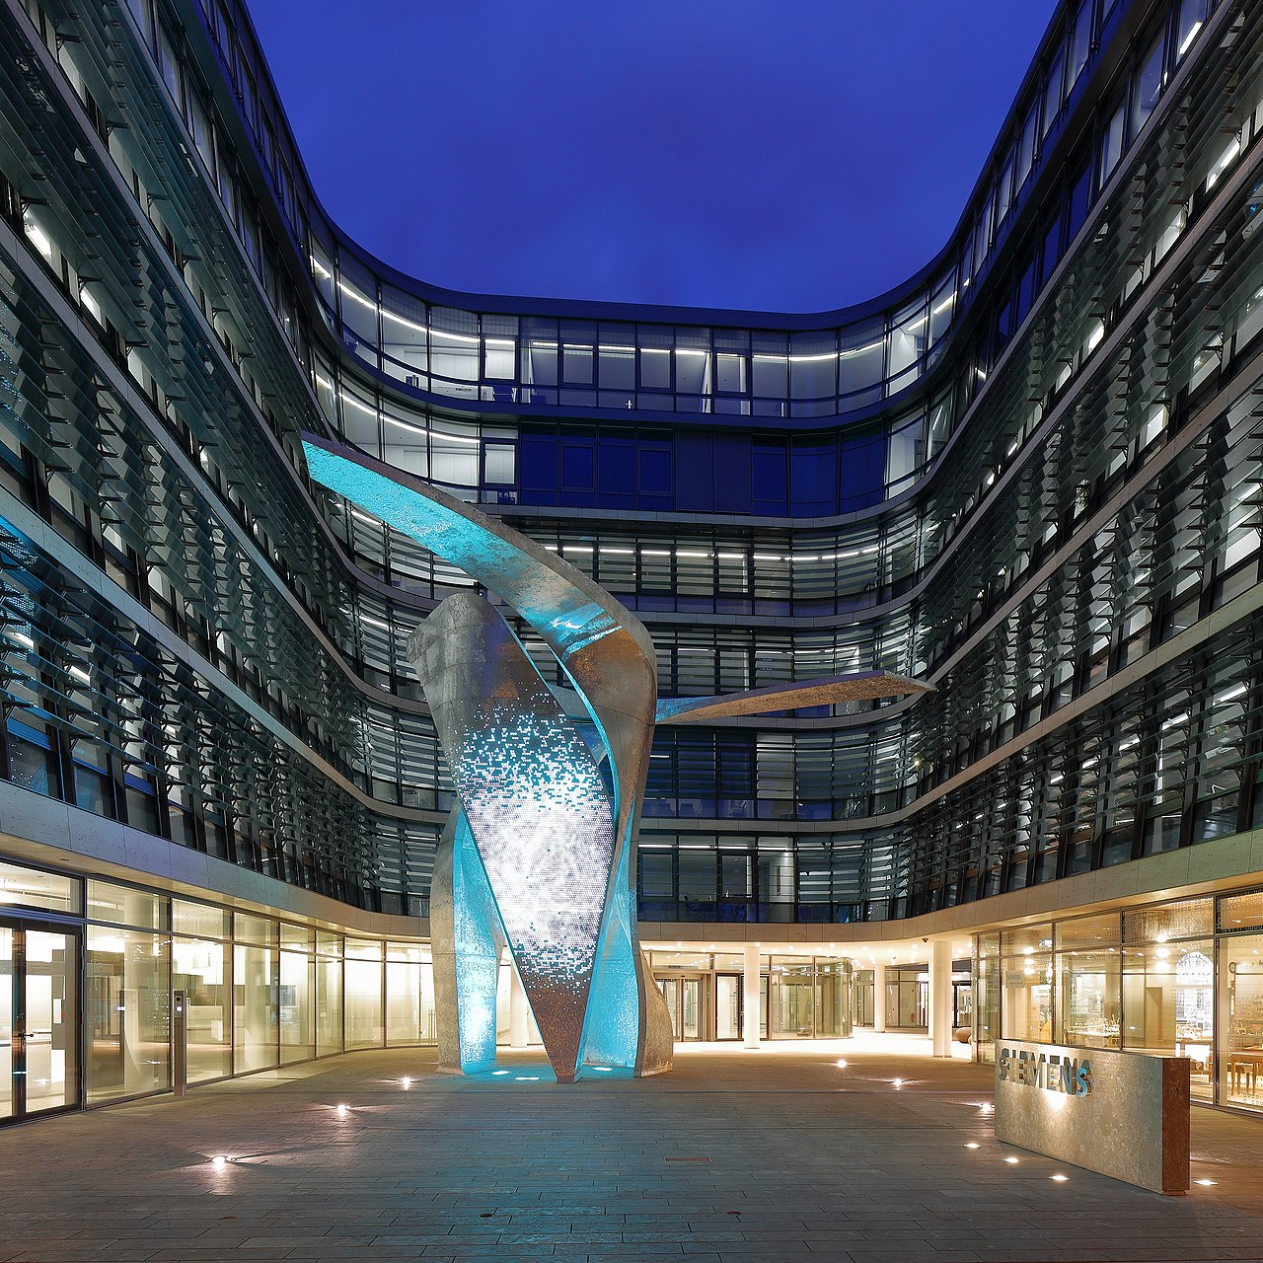
Цифровой двойник требует четырёх слоёв одновременно
Без любого из слоёв — это НЕ двойник, а только цифровая модель или тень
4. ИИ-потребители
↑↓ ↑↓ ↑↓ ↑↓
Vision QC · оптимизатор · RL-агент · интерфейс оператора
3. Слой модели
Физика + ML · симулятор оборудования · прокрутка времени
2. Слой датчиков
OPC UA + MQTT · частота опроса ≥10× полосы управления
1. Физический актив
Реактор · конвейер · линия · насос
Siemens HQ Munich · Wikimedia · CC-BY-SA
Без двусторонней петли (стрелки между слоями) — это не двойник, а только тень
Notes:
Четыре слоя цифрового двойника — это операционное определение, а не презентационная картинка. Слой первый — физический актив: реактор, конвейер, линия, насос. Слой второй — датчики и протоколы передачи: OPC UA для семантики данных, MQTT для транспорта, sampling rate не менее десятикратного частоты управления (по теореме Найквиста). Слой третий — модель оборудования: физическая (Навье-Стокса для потоков, теплоперенос для теплообменников, кинетика для реакторов) плюс ML-надстройка для коррекции дрейфа. Слой четвёртый — AI-потребители: vision QC, оптимизатор, RL-агент, operator UI.
Между слоями — двусторонние стрелки. Это и есть Kritzinger Digital Twin: данные текут вверх, управляющее действие — вниз через симуляцию.
Без любого слоя это не twin. Без датчиков — модель. Без модели — поток без понимания. Без AI-потребителей — данные без действия. Когда вендор предлагает «twin», нарисуйте на салфетке эти четыре слоя и спросите, какой из них реализован у вас в проекте. Если хотя бы один отсутствует — проект придётся достраивать ещё на 12-18 месяцев, и Southeast Asian Port — каноническая иллюстрация что бывает без полного стека.

Slide 8
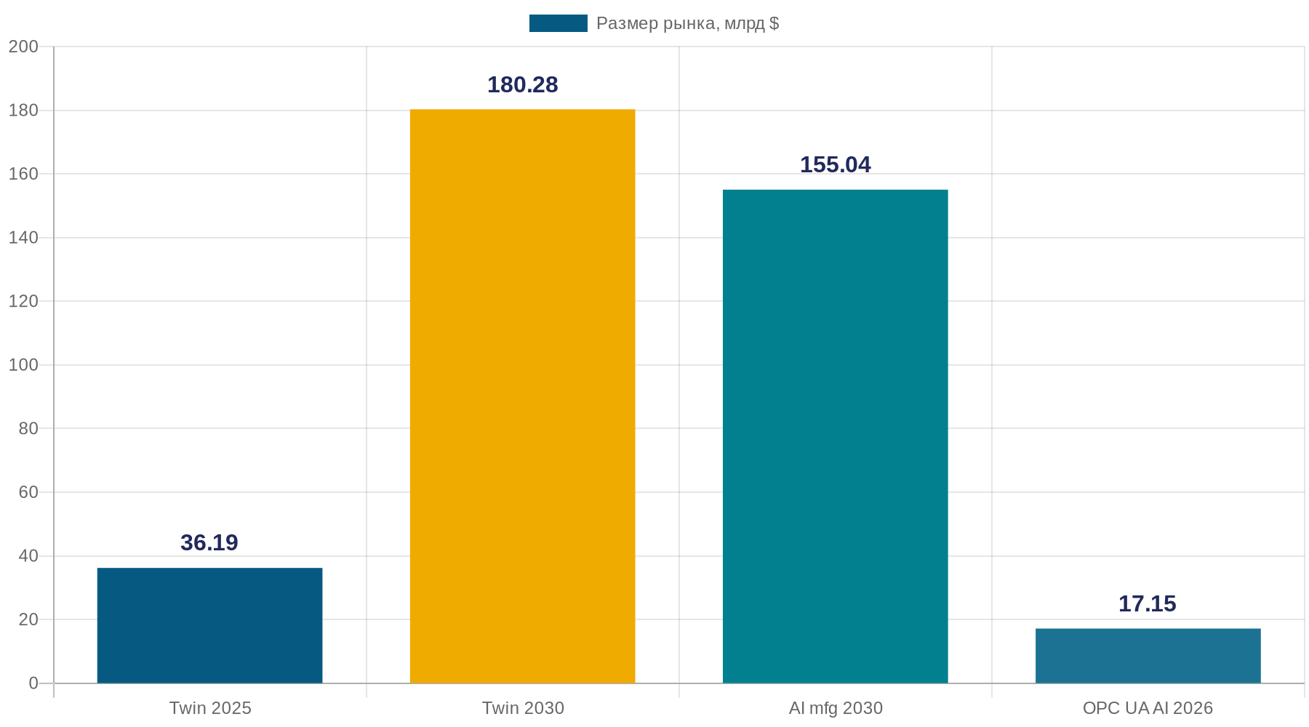
Рынки растут на 35% в год — и одновременно 75% проектов проваливаются
Цифровые двойники $36→$180B · AI в производстве $155B · промышленный AI на OPC UA — уже $17B
ПАРАЛЛЕЛЬНО:
75%
проектов двойников не дают окупаемости
11%
в нефтегазе дают ожидаемый эффект
14%
пользователей: технология соответствует ожиданиям
PatSnap / StartUs / Standard Bots / TheElec / EY / Build in Digital [41] 2024–2025
Notes:
Запомните четыре цифры. Рынок цифровых двойников — 36,19 миллиарда долларов в 2025 году, 180,28 миллиарда к 2030 году. Среднегодовой темп роста 37,87%. Параллельный рынок AI в производстве — 155,04 миллиарда долларов к 2030, темп 35,3% за 2026–2030. Промышленный AI поверх OPC UA + MQTT — уже 17,15 миллиарда в 2026.
Параллельно — три цифры, которые рисуют другую картину того же рынка. 75% проектов цифровых двойников не дают окупаемости из-за слабого слоя данных. Только 11% проектов в нефтегазе дают ожидаемый эффект. Только 14% пользователей говорят, что технология соответствует ожиданиям. Это не противоречие — это разрыв ожиданий: технология распространяется быстрее, чем инфраструктура к ней готова.
Что это значит для инженера 3 курса. Через год после выпуска вы зайдёте в офис, и кто-то покажет слайд с этими «золотыми» цифрами рынка. Помните вторую тройку: 75%, 11%, 14%. Это не означает что AI не работает. Это означает что аудит слоя данных обязателен ПЕРЕД любым пилотом, и десять критериев применимости из шестого раздела — ваша рамка решения.

Slide 9
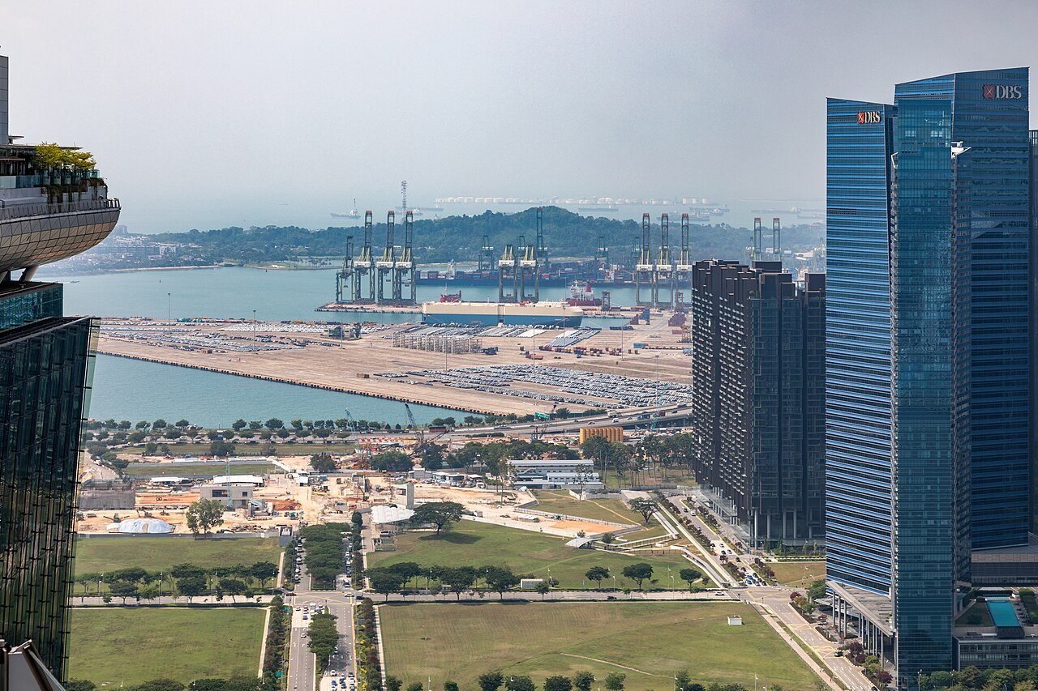
Цифровой двойник морского порта (анонимный кейс): $12 млн, 18 месяцев, списан 2024
Двойник морского порта — 3D-визуализация без слоя данных = музей, а не двойник
ПРОВАЛ
Цифры:
· $12 миллионов — бюджет
· 18 месяцев — пилот
· 2024 — списан
Три корневые причины:
1. Фрагментированные данные из 5 источников без единой схемы
2. Чрезмерный акцент на 3D-визуализации вместо потока данных
3. Не определён чёткий сценарий — что именно двойник должен оптимизировать
Контейнерный порт Сингапура · Tanjong Pagar Terminal · Wikimedia · CC-BY-SA
Notes:
Southeast Asian Port — задокументированный context-clue.com 2026 кейс провала цифрового двойника. Бюджет — 12 миллионов долларов. Пилот — 18 месяцев. Результат — проект списан в 2024 году, до промышленной эксплуатации не дошёл.
Три корневые причины — каждая универсальна и встретится вам в любом проекте, не только в порту. Первая — фрагментированные данные из 5 разных источников без единой схемы: датчики на кранах, GPS контейнеров, ERP, погодные API, manifest-системы. У всех разные форматы, разные частоты, разные форматы метаданных. Двойник не смог объединить это в один поток. Вторая — чрезмерный акцент на 3D-визуализации: бюджет ушёл на красивую сцену в Unity и Unreal, а не на data pipeline. Через 12 месяцев у проекта была впечатляющая 3D-картинка порта и нулевая operational функция. Третья — не был определён clear use case: проект назывался «twin для порта», но никто не мог сформулировать, какое конкретное решение twin должен принимать, какой KPI улучшать, какую гипотезу проверять.
Урок один — data-layer audit обязателен ДО запуска любого twin-пилота. Аудит из пяти вопросов на следующем слайде.

Slide 10
Аудит слоя данных: 5 вопросов до пилота
Если хотя бы один ответ «нет» — пилот = деньги на ветер (урок анонимного порта 2024)
1
Доступ к историческим данным ≥1 год?
Без этого машинное обучение не отличает сезонные сдвиги от долгосрочных трендов
2
Частота опроса датчиков ≥10× выше полосы управления?
По теореме Найквиста; для регулирования с шагом 1 мин нужны данные с 6-сек интервалом
3
Происхождение разметки документировано?
Кто, когда, по какому критерию ставил метку «дефект» / «норма» / «отказ»
4
Дрейф датчиков калибруется и журналируется?
Без калибровки модель учится на дрейфующих данных и быстро деградирует
5
Назначен ответственный за управление данными?
Кто отвечает за схему, доступ, срок хранения, конфиденциальность
Аудит слоя данных — обязательная проверка перед запуском любого пилота
Notes:
Пять вопросов, которые задайте ПЕРЕД любым twin-проектом или AI-пилотом. Первый: есть ли доступ к историческим данным минимум за один год? Без года истории ML не отличает сезонные сдвиги от долгосрочных трендов, прогностическое обслуживание будет учиться на шуме. Второй: частота сэмплирования не менее чем в десять раз выше управляющей полосы? По теореме Найквиста — если контур работает с шагом 1 минута, данные нужны с интервалом 6 секунд. Если только часовые срезы — управляющий контур не построить.
Третий: документировано ли происхождение разметки? Кто, когда, по какому критерию ставил метки «дефект», «норма», «отказ». Без provenance вы учите модель на чужих субъективных суждениях. Когда модель промахивается — никто не знает, где правда. Четвёртый: калиброван ли дрейф датчиков и логируется ли он? Датчики уходят со временем: температурный сенсор за полгода может дать сдвиг 0,5°C, оптический — потерять чувствительность из-за загрязнения. Без калибровочного журнала модель учится на дрейфующих данных и быстро деградирует. Пятый: назначен ли governance owner данных? Конкретный человек, отвечающий за схему, доступ, retention, конфиденциальность. Без owner данные стареют, схема разваливается, ML-команда не имеет контракта.
Если хотя бы один ответ «нет» — пилот = деньги на ветер. Это урок Southeast Asian Port.

Slide 11
1. Двойник 2026
2. A0 Наблюдать
3. A1 Советовать
4. A2 Замыкать
5. A3 Автоном.
6. Где НЕ AI
7. OT/IT
8. РФ + Закр.
2
РАЗДЕЛ
A0 — Наблюдать
Vision QC · прогностическое обслуживание · границы применимости
Раздел 2 · нижняя ступень шкалы автономии
Notes:
Section divider раздела 2: A0 наблюдать — vision QC и прогностическое обслуживание плюс границы применимости.

Slide 12
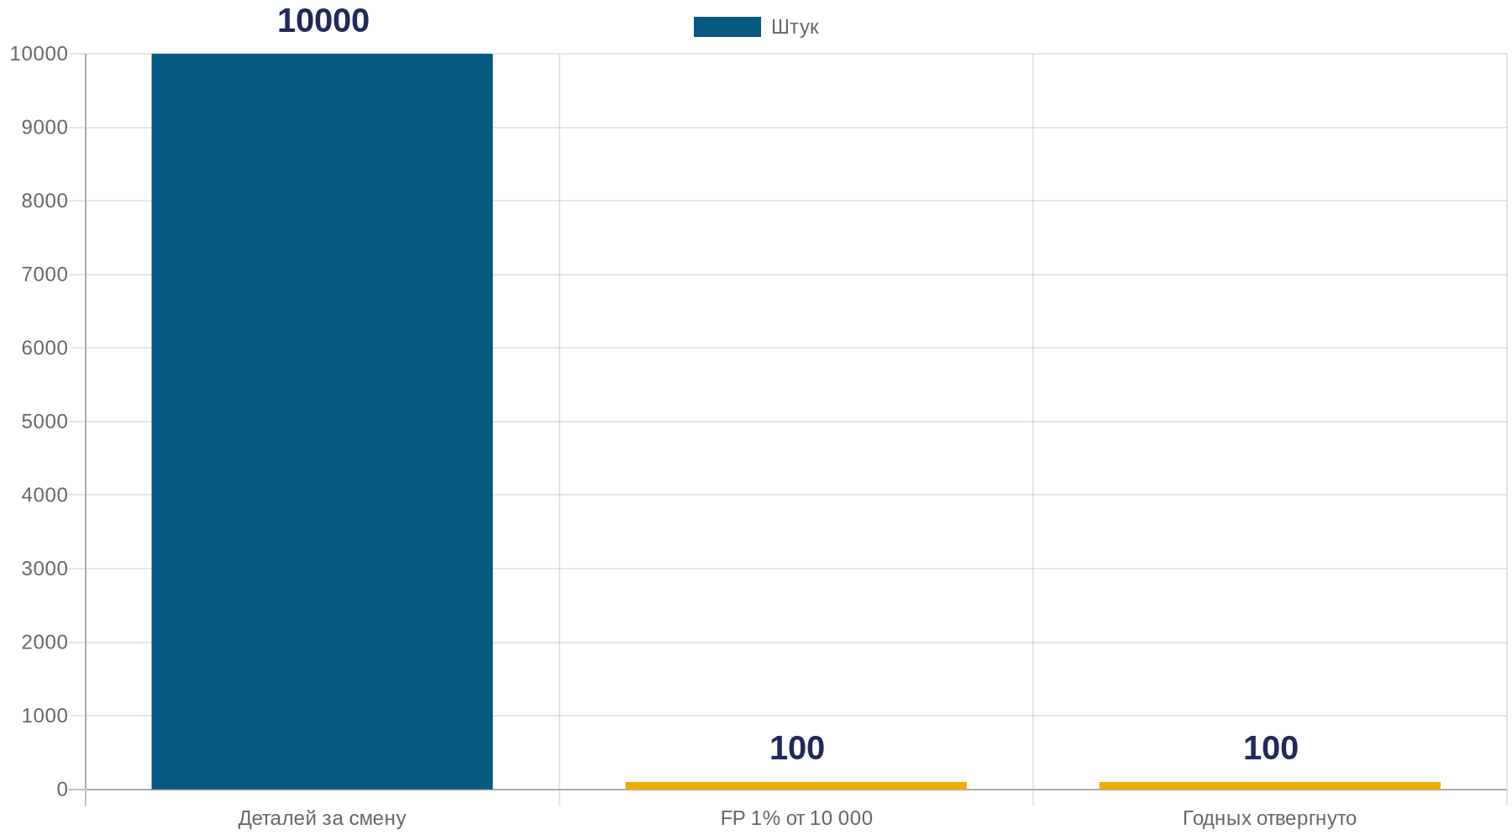
Машинное зрение: ≥99% при 0,1–2% ложных срабатываний
Но даже 1% ложных срабатываний × 10 000 деталей = 100 годных отвергнуто за смену — каскад срабатываний
100
годных деталей отвергнуто
за смену: 1% × 10 000
→ ручная переборка
→ растёт стоимость пересортировки
→ падает пропускная способность
→ оператор начинает игнорировать AI
→ доверие к AI рушится
Indus Vision / Jidoka 2026 · Overview.ai 2026 · бенчмарки вендоров для отлаженных систем
Notes:
Запомните арифметику ложных срабатываний. Vision QC в tuned системах достигает 99% и выше точности при ложных срабатываниях от 0,1 до 2 процентов. Это лучший класс точности для дискретного производства в 2026 году. Indus Vision, Jidoka, Overview.ai — все вендоры в этой полосе.
Но даже 1% FP при 10 000 деталях за смену — это 100 годных отвергнуто. Что происходит дальше: ручная переборка отвергнутой партии, sort cost растёт, throughput падает, оператор начинает override решений системы, доверие к AI рушится. Это не «редкая проблема», это структурный риск vision QC. Каждый процент FP × объём партии = реальная потеря.
Альтернативы есть. Для нестабильного процесса — стабилизация процесса перед vision AI. Если ваш производственный процесс даёт высокую вариативность по причинам, не связанным с дефектами (изменчивые партии материала, износ инструмента), vision будет ловить эту вариативность как дефекты. Сначала стабилизируйте процесс по SPC, потом ставьте vision. Для жёстких допусков ±0,001 миллиметра — метрология плюс GD&T плюс SPC. Камера разрешает 0,01–0,1 мм; микрометровых отклонений она физически не видит. Это анкер: «AI не дотягивает физическое разрешение датчика».

Slide 13
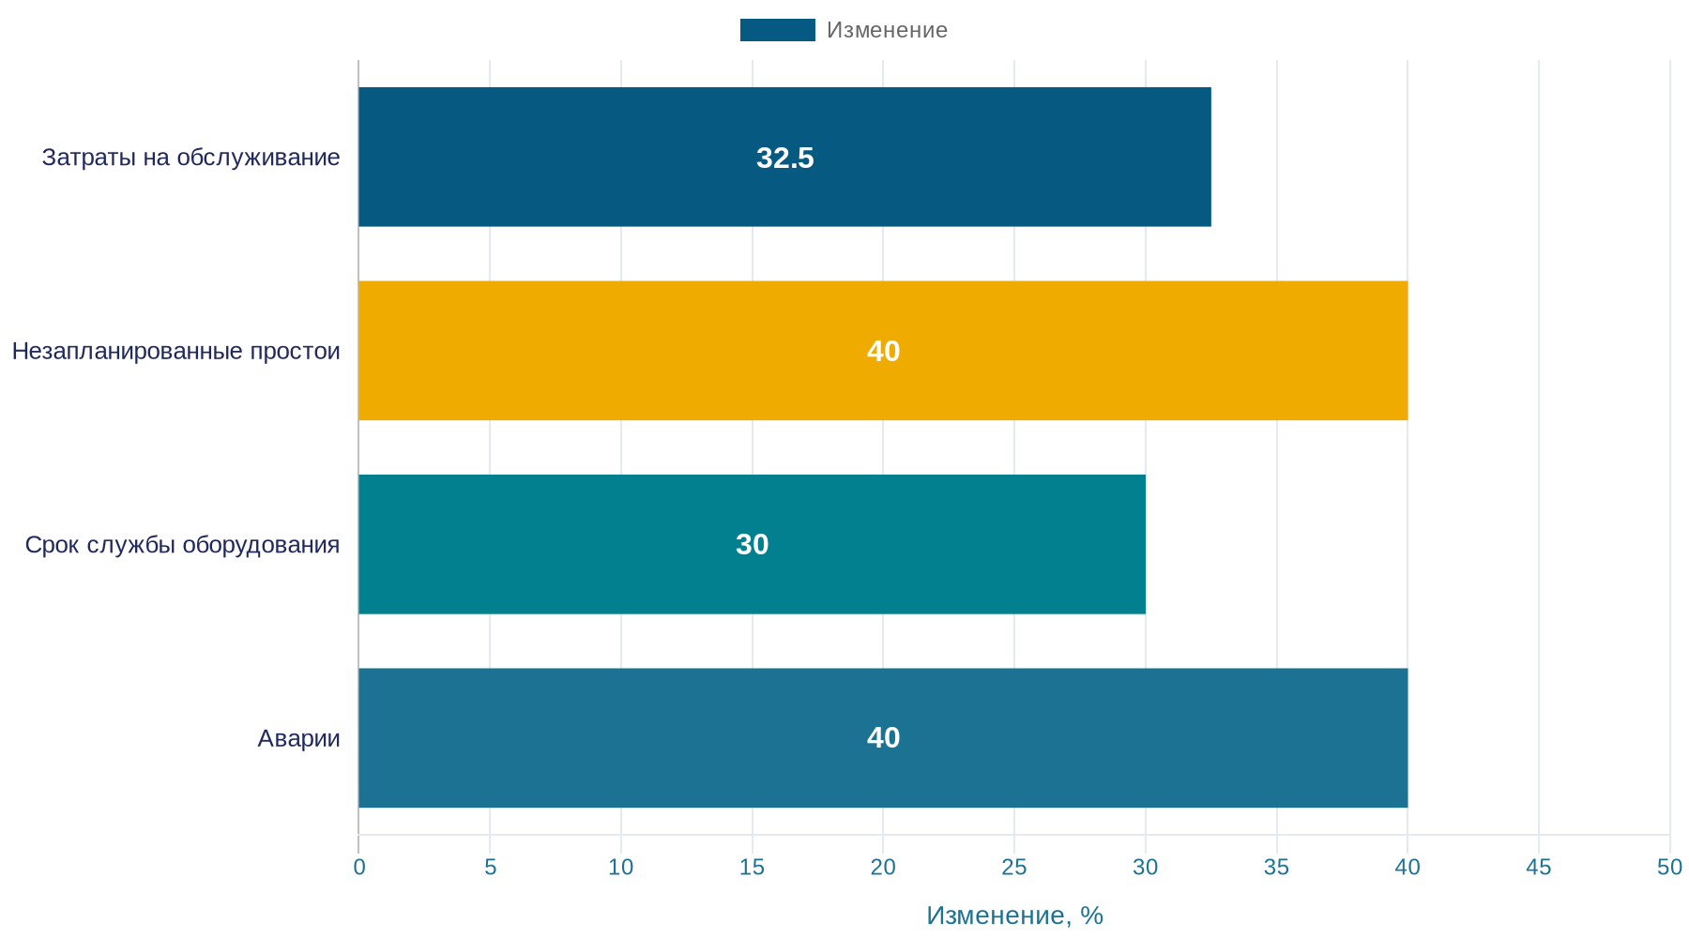
Прогностическое обслуживание: ROI 10:1 за 2 года
Программа $200K–$600K → $1,2M–$3,5M годовой экономии · окупаемость 18–36 месяцев
ЯКОРНЫЕ КЕЙСЫ:
Цементный завод
57× окупаемость за 6 месяцев
мониторинг без замены оборудования
Химический завод
$2 миллиона
ежегодной экономии
Программа прогн. обслуживания:
$200K–$600K инвестиций →
$1,2M–$3,5M экономии в год →
окупаемость 18–36 месяцев
Deloitte 2026 / oxmaint 2026 · средние значения по индустрии
Notes:
Deloitte 2026 — средняя картина по индустрии для прогностического обслуживания. ROI 10 к 1 за 2 года. Снижение затрат на обслуживание 25–40%. Снижение незапланированных простоев 30–50%. Продление срока службы оборудования 20–40%. Сокращение аварий на 40%. Это четыре независимых эффекта, и они складываются.
Программа PdM на типичном дискретном или процессном заводе требует инвестиций от 200 тысяч до 600 тысяч долларов. Это сенсоры, edge gateway, ML-конвейер, интеграция в MES, обучение операторов. Ежегодная экономия — от 1,2 до 3,5 миллионов долларов. Окупаемость — 18 до 36 месяцев. Это oxmaint 2026, по агрегатам сотен реальных пилотов.
Два якорных кейса. Cement plant: 57× ROI за 6 месяцев на software-only monitoring — только мониторинг состояния роторного оборудования через вибрационные сенсоры, без замены железа. Chemical plant: 2 миллиона долларов годовой экономии. Это не редкие выбросы, это типичные кейсы для зрелого PdM в крупном промышленном предприятии.
Но эти цифры работают только если данные есть. Без года истории, без калиброванных датчиков, без governance owner — PdM не запустится. Возвращаемся к аудиту слоя данных из предыдущего раздела.

Slide 14
Где A0 не применим: границы зрения и прогн. обслуживания
Жёсткие допуски → метрология + GD&T + SPC · редкие отказы → физика + RCM
Жёсткие допуски ±0,001 мм
Редкие отказы MTBF >1 года
Что происходит:
Камера разрешает 0,01–0,1 мм; не видит микрометровых отклонений.
АЛЬТЕРНАТИВА:
· Метрология (лазерный сканер, КИМ)
· GD&T — геометрические допуски
· SPC — статистическое управление процессом
Якорь: «AI не дотягивает физическое разрешение».
Что происходит:
Выборка отказов <30 — машинное обучение без статистики не учится; галлюцинирует закономерности в шуме.
АЛЬТЕРНАТИВА:
· Физическая симуляция (МКЭ, износ)
· RCM — обслуживание, ориентированное на надёжность
· Регламент по физике, не календарю
Якорь: «методология Nowlan–Heap 1978 из авиации работает там, где ML — нет».
MTBF (среднее время между отказами) · GD&T · SPC · RCM — четыре альтернативных инструмента вместо AI
Notes:
Две конкретные ситуации, в которых vision и прогностическое обслуживание не работают, и какие альтернативы доказали себя десятилетиями.
Первая — жёсткие допуски порядка одной тысячной миллиметра. Vision-камеры разрешают от одной сотой до одной десятой миллиметра в зависимости от оптики и расстояния. Микрометровых отклонений они физически не видят. Альтернатива: метрология. Лазерные сканеры, координатно-измерительные машины, плюс GD&T (Geometric Dimensioning and Tolerancing) для формализации требований, плюс SPC (Statistical Process Control) для контроля процесса. Это не «старый подход», это правильный инструмент для физической задачи такого разрешения. Анкер: AI не дотягивает физическое разрешение.
Вторая — редкие отказы со средней наработкой на отказ более одного года. Если статистическая выборка отказов меньше 30, ML без статистики не учится. Он начнёт галлюцинировать паттерны в шуме, выдавать false positives и быстро потеряет доверие операторов. Альтернатива: физическая симуляция (FEA для деформаций, тепловые модели для термических напряжений, кинетические модели износа) плюс методология RCM — Reliability-Centered Maintenance. Это работа Nowlan и Heap, разработанная для авиации в 1978 году. Регламент назначается по физике износа, а не по календарю. Анкер: методология RCM работает там, где ML не имеет данных.

Slide 15
1. Двойник 2026
2. A0 Наблюдать
3. A1 Советовать
4. A2 Замыкать
5. A3 Автоном.
6. Где НЕ AI
7. OT/IT
8. РФ + Закр.
3
РАЗДЕЛ
A1 — Советовать
MES советующий · предсказание тревог · PLC Copilot vs ChatGPT провал
Раздел 3 · советующий режим с инженером в петле
Notes:
Section divider раздела 3: A1 советовать — MES advisory, alarm prediction, PLC Copilot и canonical failure generic LLM на PLC.

Slide 16
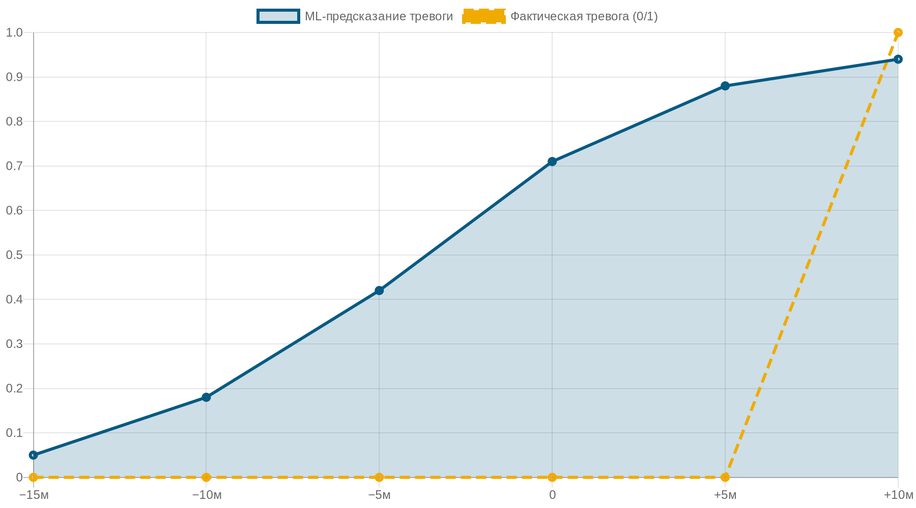
MES советующий + предсказание тревог за 5–15 минут до каскада
Зрелые применения A1: рекомендации по последовательности операций, планирование с учётом энергии, ML на журналах SCADA
ЧТО ЕСТЬ НА A1:
MES в советующем режиме:
· рекомендация последовательности операций
· планирование с учётом энергии
· оператор подтверждает
Предсказание тревог:
· ML на исторических журналах SCADA
· окно 5–15 минут до каскада
· оператор успевает вмешаться
Якорь A1:
AI предлагает действие, человек даёт явное согласие.
Devox / iFactoryApp 2026 · документация Siemens Opcenter + Rockwell FactoryTalk
Notes:
A1 — это AI как советчик оператору. Зрелые применения 2026 — MES в советующем режиме и предсказание тревог. Оба работают на исторических данных, оба требуют явного согласия оператора, оба не замыкают петлю.
MES советующий режим. Система предлагает оператору последовательность операций для выполнения заказа: «сначала линия А, потом переналадка 15 минут, потом линия Б». Оптимизирует под energy-aware scheduling, под продолжительность переналадок, под доступность операторов. Оператор смотрит и подтверждает либо корректирует. Siemens Opcenter, Rockwell FactoryTalk, SAP MII — все три ведущих MES-стека добавили advisory-функции к 2025–2026 году.
Предсказание тревог. ML на исторических SCADA-логах предсказывает каскад тревог за 5–15 минут до того, как первая тревога раздалась физически. Принцип простой: каскады обычно имеют предвестники — мелкие отклонения параметров за 10–15 минут до основного события. ML распознаёт эти предвестники и поднимает раннее уведомление. Оператор успевает вмешаться, предотвратить каскад, избежать остановки линии.
Якорь A1: AI предлагает действие, человек даёт явное согласие. Это безопасный паттерн. Граница с A2 наступает, когда AI начинает менять параметры процесса в петле без явного согласия на каждое изменение.

Slide 17
PLC Copilot vs ChatGPT: 85% точности vs остановка контроллера
Специализированные инструменты работают; универсальная языковая модель на PLC — провал
PLC Copilot · специализированный
ChatGPT универсальный · ПРОВАЛ
Что делает:
Знает IEC 61131-3 (релейная логика, структурированный текст, FBD).
Понимает циклическое исполнение PLC.
Валидирует адреса памяти по модели контроллера.
Скорость:
3–4 дня → 10 минут
Точность:
85% — с инженером в петле
(15% ошибок ловит инженер)
Что выдаёт ChatGPT (промпт «оптимизируй»):
MOV %M99999
Что не так:
Область M в Siemens S7-1500 физически ограничена до M65535.
Код скомпилируется в TIA Portal без ошибок,
но в режиме исполнения PLC уходит в STOP-mode — остановка всего оборудования.
Корневая причина:
Универсальная языковая модель не знает циклическое исполнение и допустимые адреса конкретной модели.
Это структурное ограничение, не «временный сбой».
Notes:
Конкретный пример провала универсальной языковой модели на PLC. ChatGPT на запрос «оптимизируй этот блок Siemens S7-1500» выдаёт инструкцию MOV %M99999. Что не так. В Siemens S7-1500 область M — флаги памяти, Merker — физически ограничена до M65535. Адрес %M99999 синтаксически валиден — код скомпилируется в Siemens TIA Portal без ошибок синтаксического анализатора. Но при попытке исполнения PLC обнаружит обращение за пределы адресного пространства M и уйдёт в режим STOP — то есть остановит всё оборудование, управляемое этим контроллером, на месте. Это не «иногда галлюцинирует», это структурное ограничение. Универсальная языковая модель не знает циклическое исполнение PLC (циклы 1–10 мс), не знает допустимые адреса конкретной модели контроллера, не различает Siemens S7 от Allen-Bradley ControlLogix.
Альтернатива — специализированные инструменты. PLC Copilot, PLCAutoPilot, Wipro PARI. Они знают IEC 61131-3 — релейную логику, структурированный текст, функциональные блоки. Валидируют адреса памяти по модели контроллера до выдачи кода. Понимают время цикла. С инженером в петле дают 85% точности. Скорость: то, что раньше занимало 3–4 дня инженерной работы, делается за 10 минут. 15% ошибок ловит инженер на стадии проверки.
Это правильный паттерн A1 — AI предлагает, инженер ревьюит, симулятор валидирует, проверка безопасности пропускает только то, что прошло, и только тогда — развёртывание. Структурное ограничение: ИИ-генерация PLC-кода применима, только если есть симулятор для валидации, протоколы безопасности перед развёртыванием, инженер с правом veto.

Slide 18
Архитектура «инженер в петле»: безопасный паттерн A1
AI предлагает → инженер проверяет → симуляция → проверка безопасности → загрузка в PLC
AI
Инженер
Симулятор
Безопасность
Загрузка в PLC
предлагает рекомендацию
проверяет и корректирует
валидирует на двойнике
IEC 61131-3 + тестовые сценарии
только если все шаги пройдены
Три критерия применимости AI на PLC (без них — НЕ применяй):
(а) есть симулятор или двойник для валидации до развёртывания
(б) есть протоколы безопасности перед развёртыванием (IEC 61508 SIL 2/3 для критичных контуров)
(в) есть инженер с правом veto на каждое предложение AI
Паттерн A1 — AI предлагает, человек решает; явное согласие на каждое изменение
Notes:
Архитектура «инженер в петле» (engineer-in-loop) — это пайплайн из пяти стадий, который превращает AI-помощник в безопасный инструмент A1. Стадия первая — AI предлагает рекомендацию: PLC-блок, MES-расписание, изменение параметра. Стадия вторая — инженер ревьюит и корректирует: смотрит на адреса памяти, проверяет логику, исправляет неточности. Стадия третья — симулятор валидирует на twin: прогоняет рекомендацию через симуляцию оборудования, проверяет edge cases, замеряет потенциальные нежелательные эффекты. Стадия четвёртая — safety check: проверка по IEC 61131-3, по тест-кейсам безопасности, по правилам конкретной индустрии. Стадия пятая — deployment, только если все предыдущие стадии прошли успешно.
Три критерия применимости AI на PLC. Без них не применяй. Первое: есть симулятор или twin для валидации до deployment. Без симулятора это слепая вера. Второе: есть safety-протоколы перед deployment — для критичных по безопасности контуров это IEC 61508 SIL 2/3, для остальных — внутренние safety-процедуры завода. Третье: есть инженер с правом veto на каждое предложение AI. Без права veto AI деградирует в автоматическую систему без человеческого контроля.
Это операционный паттерн A1. Не A0, потому что AI меняет процесс, не только наблюдает. Не A2, потому что согласие человека требуется на каждое изменение.

Slide 19
1. Двойник 2026
2. A0 Наблюдать
3. A1 Советовать
4. A2 Замыкать
5. A3 Автоном.
6. Где НЕ AI
7. OT/IT
8. РФ + Закр.
4
РАЗДЕЛ
A2 — Замыкать петлю
Yokogawa FKDPP · двойник как песочница · разрыв «симуляция → реальность» · MPC альтернатива
Раздел 4 · замыкание петли с архитектурой двойника
Notes:
Section divider раздела 4: A2 замыкать петлю — Yokogawa FKDPP, twin как песочница для RL, sim-to-real gap, MPC альтернатива.

Slide 20
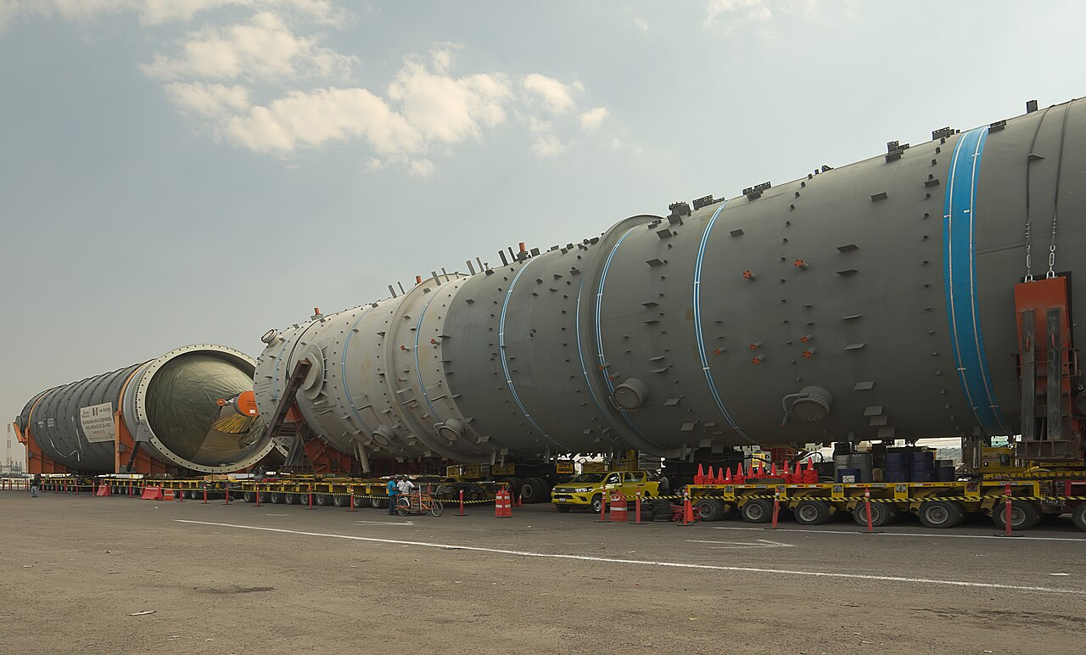
Yokogawa FKDPP в JSR: 35 дней RL на химзаводе, 2022
Первый промышленного класса RL-кейс — алгоритм FKDPP + дистилляционная колонна JSR
FKDPP
Факториальное ядровое
динамическое программирование политик
Yokogawa + NAIST, 2018 · off-policy RL
факториальная ядровая декомпозиция
отмечено индустриальными наградами
Чем уникален этот кейс:
· 35 дней непрерывной работы под RL
· дистилляционная колонна — A2 замкнутая петля
· оператор мог вмешаться, но не обязан
КЛЮЧЕВОЕ:
Yokogawa имела внутренний двойник колонны — RL обучался в симуляции ДО переноса.
Дистилляционные колонны · Wikimedia · CC-BY-SA · аналог JSR
Notes:
Знаковый кейс A2. Yokogawa FKDPP — факториальное ядровое динамическое программирование политик. Алгоритм разработан Yokogawa совместно с NAIST (Нара) в 2018 году. Off-policy обучение с подкреплением с факториальной ядровой декомпозицией. Алгоритм отмечен индустриальными наградами за вклад в промышленный ИИ; точная атрибуция награды не критична для архитектурного разбора.
Применение — дистилляционная колонна на химическом заводе JSR в 2022 году. 35 дней непрерывной автоматической работы под контролем RL-агента. Оператор мог вмешаться в любой момент, но за 35 дней не было необходимости. Это первый задокументированный случай RL в промышленной эксплуатации chemical plant промышленного класса. Опубликован в ACS Industrial & Engineering Chemistry Research 2024.
Критическое для лекции 12 — то, что отличает её от лекции 11. В лекции 11 FKDPP разбирали как алгоритмический прорыв. Здесь разбираем как архитектурный механизм. Yokogawa имела внутренний двойник колонны — детальную физическую симуляцию: массоперенос по Стефану-Максвеллу, теплоперенос по Фурье, тарелочная модель. RL обучался в этой симуляции тысячи эпизодов, прежде чем коснулся реального оборудования. Без двойника это была бы слепая вера — экспериментировать с RL на реальной дистилляционной колонне означало бы рисковать остановкой завода и нарушением спецификации продукта. Двойник как песочница — единственная архитектура, которая делает A2-RL безопасным.
Якорь: без двойника — слепая вера. FKDPP получился, потому что Yokogawa имела внутреннюю симуляцию колонны как двойник задолго до RL-эксперимента.

Slide 21
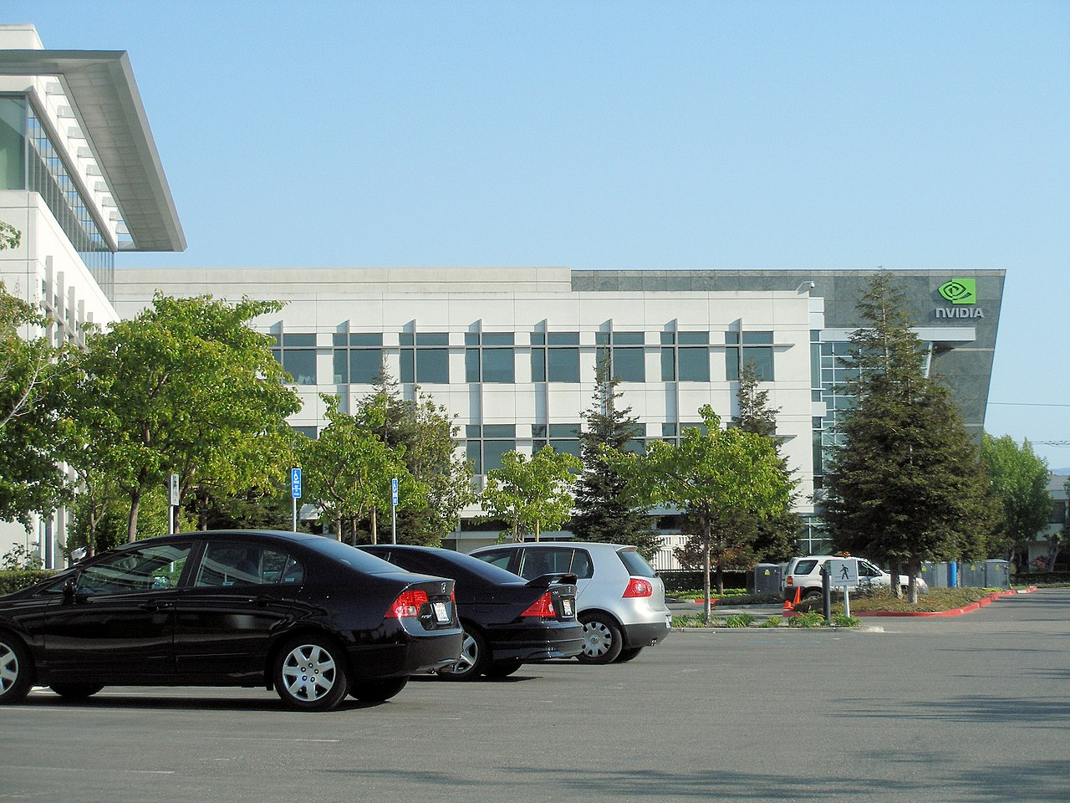
Цифровой двойник как песочница для обучения RL
Подъём с A1 на A2 без песочницы = слепая вера; NVIDIA Omniverse + Siemens Composer закрывают этот зазор
ЦИКЛ ОБУЧЕНИЯ RL В ПЕСОЧНИЦЕ:
1. Двойник
точная модель оборудования + физика + поток данных
2. RL-агент
обучается на 1000+ эпизодов симуляции — БЕЗ РИСКА для железа
3. Валидация
краевые случаи · анализ чувствительности · безопасная зона действия
4. Перенос
политика RL → реальное оборудование в теневом режиме
5. Откат
NVIDIA HQ · Wikimedia · CC-BY-SA · Omniverse + Cosmos физический AI
если сдвиг распределения — снимаем RL, проводной PLC берёт управление
Notes:
Это центральный архитектурный механизм, который делает A2 возможным. Цикл обучения RL в песочнице — пять стадий. Первая: твоё оборудование описано как twin — точная модель плюс физика плюс поток данных с реальных датчиков. Вторая: RL-агент обучается на тысячах симуляционных эпизодов в этой песочнице. Тысячи неудач, тысячи распущенных партий, тысячи аварийных остановок — все в симуляции, без риска для железа. Третья: валидация на edge cases — sensitivity analysis, проверка границ безопасности, проверка устойчивости к шумам сенсоров. Четвёртая: перенос RL-policy на реальное оборудование с shadow mode — RL предлагает действия, но не выполняет; оператор сверяет с экспертным контуром управления. Пятая: откат — если detected distribution shift (новый сезон, новый feedstock, новое состояние оборудования), снимаем RL, hardwired PLC берёт управление.
NVIDIA Omniverse + Cosmos на Hannover Messe 2026 представили фундационные модели физического AI — обучение в симуляции с переносом на реальное оборудование. Siemens Digital Twin Composer на CES 2026 объединил 2D+3D twin плюс real-time data плюс сцену Omniverse с механизмом time scrubbing — можно «промотать» процесс назад, проверить альтернативные решения, восстановить state.
Без двойника как песочницы — нет A2. Это и есть «мост» из keystone-слайда.

Slide 22
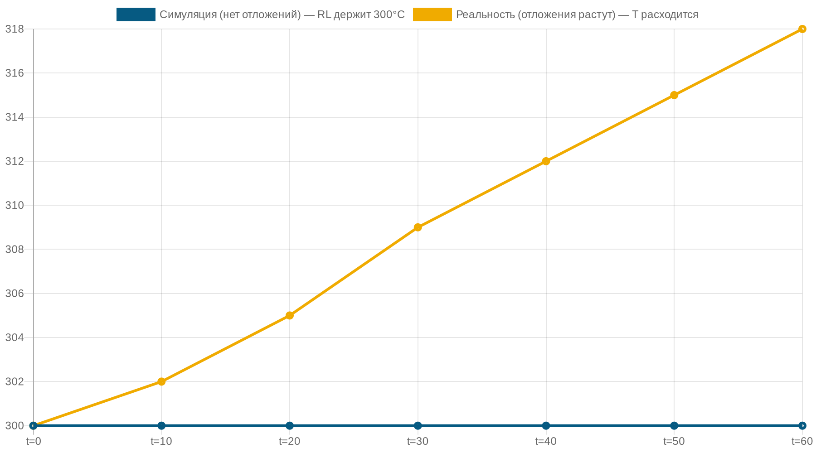
Разрыв «симуляция → реальность»: T=300°C → T=315°C из-за отложений
Симуляция не моделировала тепловые потери и поверхностное загрязнение; выход RL за пределы — 10% от штатного режима
ЧТО RL НЕ ВИДИТ:
· Поверхностное загрязнение — отложения на стенках колонны со временем
· Тепловые потери в окружающую среду — зависят от изоляции и сезона
· Дрейф датчиков — без калибровки термопары «уходят»
РЕЗУЛЬТАТ:
Выход за пределы режима — 10% от штатного за 60 дней.
УРОК:
Симуляция дешевле и быстрее, но без реальной физики не учитывает износ.
MDPI Processes 2025 · конкретный пример разрыва «симуляция → реальность»
Notes:
Конкретный пример sim-to-real gap. Yokogawa-style колонна. В симуляции RL-агент научился держать setpoint T=300°C — это правильная температура верхней секции для нужной чистоты разделения. В реальности через 60 дней температура расходится до 315°C — excursion на 10% от штатного режима.
Что RL не видел. Первое — surface fouling, отложения на стенках колонны со временем. Симулятор не моделировал это, потому что данных по динамике отложений на конкретной марке материала не было. Второе — тепловые потери в окружающую среду. Они зависят от изоляции колонны и сезона. В летние месяцы 32°C наружного воздуха, в зимние −10°C. Разница в тепловых потерях — десятки киловатт на единицу высоты колонны. Симулятор был калиброван при +20°C среднегодового и не учитывал сезонную дельту. Третье — дрейф сенсоров. Температурные датчики без калибровки уходят на 0,3–0,5°C за квартал. Если RL обучался на «свежих» данных и не видел старения сенсоров — он не научится компенсировать.
Результат — excursion 10% от штатного режима за 60 дней. Урок: симуляция дешевле и быстрее, но missing real-life информация. Поэтому A2-deployment требует shadow mode на первые недели и отката, когда distribution shift зафиксирован. Если RL excursion больше заданного порога — переключаемся на hardwired PLC.

Slide 23
Где RL не применим: критичные по безопасности → проводной PLC + IEC 61508
Известная физика → MPC, не RL · доказуемые гарантии устойчивости через теорию Ляпунова
Критичный по безопасности контур
Процесс с известной физикой
Почему RL не сертифицируется:
· Нет журнала аудита для регулятора
· Недетерминированный вывод несовместим с IEC 61508 SIL 2/3
· Не покрывает краевые случаи по определению
АЛЬТЕРНАТИВА:
· Проводной PLC + IEC 61508 SIL 2/3
· Формальная верификация (TLA+, SPIN, Coq, SCADE)
· SIL 2 = 10⁻⁶..10⁻⁷ отказов/час
· SIL 3 = 10⁻⁷..10⁻⁸ отказов/час
Если уравнения известны (Навье–Стокса, теплоперенос, химическая кинетика):
MPC — Модельное предиктивное управление
Преимущества MPC:
· Доказуемые гарантии устойчивости
(теория Ляпунова — теорема о функции энергии)
· Явная оптимизация на горизонте N
· Учитывает жёсткие ограничения (PV/MV/выход)
· Сертифицируется в фарме и нефтехимии
RL даёт гибкость, MPC — гарантии.
Notes:
Две конкретные ситуации, в которых RL не подходит, и какие альтернативы доказательно лучше.
Первая — критичные по безопасности контуры. E-stop, interlock, emergency shutdown, аварийная остановка реактора. Почему RL не сертифицируется. Первое: нет audit trail в форме, которую принимает регулятор; RL-policy — это набор весов нейронной сети, не последовательность логических утверждений, которую можно проверить вручную. Второе: недетерминированный output несовместим с IEC 61508 SIL 2/3. Стандарт требует доказуемой вероятности отказа. Для SIL 2 это 10⁻⁶..10⁻⁷ отказов в час, для SIL 3 это 10⁻⁷..10⁻⁸. RL такие гарантии не даёт по definition. Третье: RL не покрывает edge cases — нейросеть учится на распределении тренировочных данных; новые ситуации обрабатываются непредсказуемо. Альтернатива: hardwired PLC плюс формальная верификация (TLA+, SPIN, Coq, SCADE) плюс IEC 61508 SIL 2/3.
Вторая — процесс с известной физикой. Если уравнения известны (Навье-Стокса для потоков, теплоперенос, химическая кинетика), MPC — Model Predictive Control, модельное предиктивное управление — даёт доказуемые гарантии устойчивости через теорию Ляпунова. Явная оптимизация на горизонте, учёт hard constraints, сертифицируется в фарма и нефтехим. RL даёт гибкость, MPC даёт гарантии. Для known physics — выбирайте MPC.

Slide 24
1. Двойник 2026
2. A0 Наблюдать
3. A1 Советовать
4. A2 Замыкать
5. A3 Автоном.
6. Где НЕ AI
7. OT/IT
8. РФ + Закр.
5
РАЗДЕЛ
A3 — Действовать автономно
Toyota Digit на RAV4 · BMW Leipzig — гуманоиды · единичные кейсы 2026
Раздел 4.5 · верхняя ступень — единицы кейсов
Notes:
Section divider раздела 4.5: A3 действовать автономно — единичные кейсы 2026 и три структурных блокера массового A3.

Slide 25
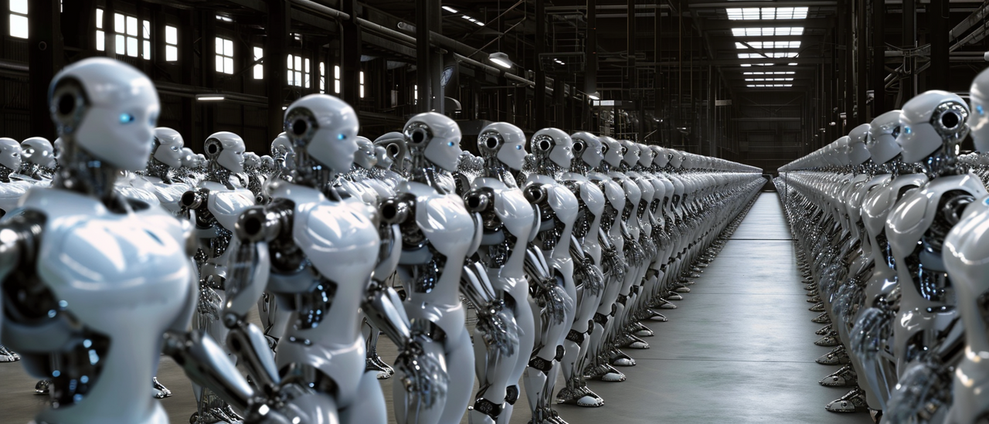
A3 в 2026: Toyota Digit + BMW Leipzig — гуманоиды как единичные кейсы
Три блокера массового A3: регуляторика + стоимость + сложность
ТРИ СТРУКТУРНЫХ БЛОКЕРА A3:
1. Регуляторика
Для критичных по безопасности действий требуется IEC 61508 SIL 2/3 или ATEX Zone 0. RL и гуманоидные роботы не сертифицируются.
2. Стоимость
Гуманоид Agility Robotics — несколько сотен тысяч долларов за единицу. Окупается только в нишах с высокой стоимостью труда и предсказуемой задачей.
3. Сложность
A3 требует полный стек: двойник + ИИ на границе сети + безопасная зона действия + управление флотом. Большинство заводов не имеет ни одного компонента промышленного класса.
Гуманоидные роботы на фабрике · Wikimedia · CC-BY-SA · аналог Agility Digit
Паттерн 2026: A3-кейсы — логистические (Toyota Digit), не управляющие (никто не запустил RL автономно на химической колонне)
Notes:
A3 в 2026 году — единичные кейсы. Toyota Digit от Agility Robotics на сборочной линии RAV4: 7+ единиц гуманоидов выполняют внутрицеховую логистику между станциями. Действуют без человека в loop в безопасной зоне между станциями. BMW Plant Leipzig — первый европейский пилот гуманоида в производстве, 2026. Это весь масштаб A3 в мире на сегодня. Никто не запустил RL автономно на химической колонне без шансов на интервенцию оператора. Никто не доверил AI самостоятельно управлять сборочной линией двигателя.
Три блокера массового A3. Первый — регуляторика. Для safety-critical действий требуется сертификация: IEC 61508 SIL 2/3, ATEX Zone 0. RL и humanoids не сертифицируются. Это не «временный пробел», это структурный конфликт между требованиями стандартов и природой ML-систем. Второй — стоимость. Humanoid Agility Robotics — несколько сотен тысяч долларов за единицу. Окупается только в нишах с высокой стоимостью труда плюс предсказуемой задачей. Контейнерная логистика между станциями подходит, сборка двигателя — нет. Третий — сложность. A3 требует full-stack: twin + edge AI + safety envelope + fleet management + регуляторное согласие. Большинство заводов не имеют ни одного компонента production-grade. Это годы инвестиций.
Pattern 2026: A3-кейсы — логистические (Digit перевозит ящик), не управляющие (никто не доверил RL химическую реакцию). Это именно тот разрыв, который шкала визуализирует.

Slide 26
1. Двойник 2026
2. A0 Наблюдать
3. A1 Советовать
4. A2 Замыкать
5. A3 Автоном.
6. Где НЕ AI
7. OT/IT
8. РФ + Закр.
6
РАЗДЕЛ
Где AI НЕ применим
Десять критериев · фарма+FDA рабочий пример · Gartner 40% отмен · 5 вопросов вендору
Раздел 5 · ядро лекции — критерии «AI не подходит»
Notes:
Section divider раздела 5: где AI не применим — десять структурных критериев, проработанный пример фарма+FDA, 5 вопросов вендору. Densest failure bucket лекции.

Slide 27
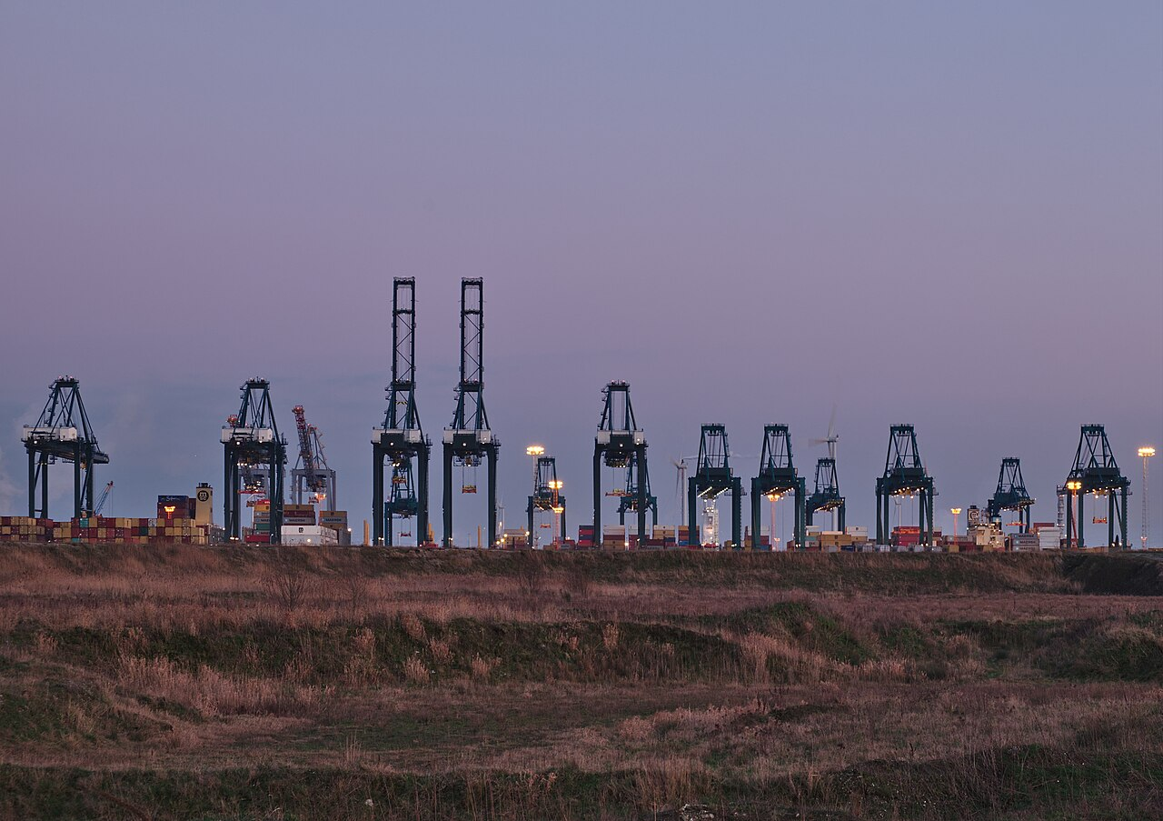
Где AI не нужен — начинаем с анонимного кейса морского порта 2024
Канонический случай Tesla 2018 разобран ранее; здесь — свежий провал 2024, прямо связан с keystone-двойником
$12 млн
на цифровой двойник
18 месяцев
пилот
2024
проект списан
ВЫВОД:
3D-визуализация без потока данных = музей, а не двойник.
Контейнерный порт Антверпен (MPET-MSC PSA) · Wikimedia · CC-BY-SA
Notes:
Раздел пять начинается с конкретного кейса. Southeast Asian Port — наш intro hero для раздела «где AI не нужен». Tesla 2018 разобран в лекции 11 §2.4 как канонический case over-automation; здесь — fresh failure 2024, прямо связан с keystone-двойником.
Цифры. $12 миллионов потрачено на digital twin порта. 18 месяцев пилот. 2024 — проект списан, до промышленной эксплуатации не дошёл. Direct relevance к keystone лекции: 3D-визуализация без потока данных — это не twin, это музей. То же, что собственный shadow без двусторонней петли.
Урок — data-layer audit обязателен перед запуском любого AI-проекта или twin-проекта. Пять вопросов из раздела 1 (доступ к историческим данным, sampling rate, происхождение разметки, дрейф сенсоров, governance owner) — это первая проверка применимости AI. Десять структурных критериев из следующего слайда — это вторая проверка: даже если данные есть, у какой задачи AI не подходит вовсе.
Studio engineer в первый год работы увидит pitch «двойник для нашего завода» от вендора. Помните Southeast Asian Port. Спросите про data-layer audit. Спросите про clear use case. Спросите про двустороннюю петлю. Если ответы невнятные — деньги на ветер.

Slide 28
Десять структурных критериев «AI не подходит» + альтернативы
Если один из критериев применим — задача НЕ для AI; альтернатива справа доказывает себя десятилетиями
1. Критичный по безопасности контур
Проводной PLC + IEC 61508 SIL 2/3 + формальная верификация
2. Процесс с известной физикой
MPC — модельное предиктивное управление с гарантиями
3. Редкое событие (MTBF >1 года, n<30)
Физическая симуляция + RCM
4. Поиск дефектов нестабильного процесса
Пересмотр процесса ПЕРЕД применением Vision AI
5. Жёсткие допуски ±0,001 мм
Метрология + GD&T + SPC
6. Универсальная генерация PLC-кода
Специализированный инструмент с инженером в петле ИЛИ инженер + симулятор
7. Регулируемая среда без объяснимости (FDA 21 CFR Part 11, GAMP 5)
Объяснимый ИИ (SHAP / LIME) + правила + журнал аудита
8. ATEX Zone 0 — взрывоопасная среда
ATEX-сертифицированные датчики + удалённая обработка
9. Стоимость AI > стоимости ошибки человека
Не внедрять; направить бюджет на обучение оператора
10. Отсутствие чёткого сценария (аудит данных не пройден)
Аудит слоя данных (5 вопросов) + устранение замечаний ДО любого пилота
Бонус: Gartner — к 2027 году 40% агентных AI-проектов будут отменены — задайте вендору пять вопросов
Notes:
Десять структурных критериев — центральный результат лекции для LO7. Каждый критерий — это структурное ограничение, не «иногда AI не работает». Каждая альтернатива — это инструмент, который доказывает себя десятилетиями.
Один. Критичный по безопасности контур (аварийный останов, блокировки, аварийное отключение). Альтернатива: проводной PLC плюс IEC 61508 SIL 2/3 плюс формальная верификация. RL не сертифицируется.
Два. Процесс с известной физикой (контур регулирования температуры печи, расход реагентов). Альтернатива: модельное предиктивное управление (MPC). Доказуемые гарантии устойчивости.
Три. Редкое событие с MTBF больше года, выборка отказов меньше 30. Альтернатива: физическая симуляция плюс RCM — методология Nowlan-Heap 1978.
Четыре. Поиск дефектов нестабильного процесса. Каскад ложных срабатываний превышает экономию. Альтернатива: пересмотр процесса перед применением vision AI.
Пять. Жёсткие допуски ±0,001 мм. Альтернатива: метрология + GD&T + SPC.
Шесть. Универсальная генерация PLC-кода. Альтернатива: специализированный инструмент с инженером в петле или инженер + симулятор + IEC 61131-3.
Семь. Регулируемая среда без объяснимости (FDA 21 CFR Part 11, GAMP 5). Альтернатива: объяснимый ИИ (SHAP / LIME) + правила + журнал аудита. Чёрный ящик ML не принимается.
Восемь. ATEX Zone 0 — взрывоопасная среда. Альтернатива: ATEX-сертифицированные датчики + удалённая обработка. Физический регуляторный запрет.
Девять. Стоимость AI больше стоимости ошибки человека. Альтернатива: не внедрять; обучение оператора.
Десять. Отсутствие чёткого сценария применения (аудит слоя данных не пройден). Альтернатива: аудит слоя данных + устранение замечаний ДО любого пилота.
Бонус: Gartner — к 2027 году 40% агентных AI-проектов отменены. Задайте вендору пять вопросов из s31.

Slide 29
Проработанный пример: фарма-AI ±0,5% vs допуск FDA ±0,1%
Конкретное применение принципа FDA 21 CFR Part 11 + GAMP 5 к фарма-AI
Задача
AI рекомендует дозировку активного компонента в финальной формуляции таблеток
AI способен
Учиться на исторических партиях, предсказывать дозировку «±0,5% от номинала», 90% точности на тесте
FDA требует
±0,1% точности для решения о выпуске партии (FDA 21 CFR Part 11 + GAMP 5)
Разрыв
Точность AI ±0,5% — в 5 раз шире (хуже) допуска FDA ±0,1% — НЕСОВМЕСТИМО
Вердикт
AI НЕ подходит для финального решения о выпуске партии
АЛЬТЕРНАТИВА: AI как советующий инструмент на этапе разработки процесса (±0,5% полезна) + человек в петле контроля качества + статистическая выборка партий для выпуска (валидированная по USP / GMP)
Notes:
Проработанный пример из chapter §5.3 — конкретный сценарий, через который проходит десять критериев.
Сценарий: фармацевтическое производство, AI-система рекомендует дозировку активного компонента в финальной формуляции таблеток. Что AI способен: обучается на исторических партиях, предсказывает оптимальную дозировку с точностью ±0,5% от номинала, 90% accuracy на тестовом наборе. Это респектабельный результат для ML на относительно небольшой выборке.
Что FDA требует. FDA 21 CFR Part 11 — стандарт для электронных записей и подписей в регулируемой фармацевтической среде. GAMP 5 — Good Automated Manufacturing Practice version 5, gold-standard для валидации программных систем в фарма-производстве. Для batch release decision требуется precision ±0,1% от номинала.
Разрыв. AI accuracy ±0,5% — в 5 раз шире (хуже) required tolerance ±0,1%. Это несовместимо. Verdict: AI не подходит для финального release decision.
Альтернатива. AI как advisory tool на этапе process design, где точность ±0,5% полезна. Инженер видит рекомендации AI при дизайне нового продукта, оценивает, принимает или отвергает. Для release — human-in-loop QA плюс statistical batch sampling, validated по USP и GMP.
Cross-reference: лекция 7 ввела FDA 21 CFR Part 11 как принцип. Этот кейс — конкретная инстанцияция того, как принцип работает в фарме. Универсальный паттерн: всегда сравнивайте accuracy AI с required tolerance для решения. Если AI не дотягивает — он не подходит для этого решения, но может подходить для другого.

Slide 30
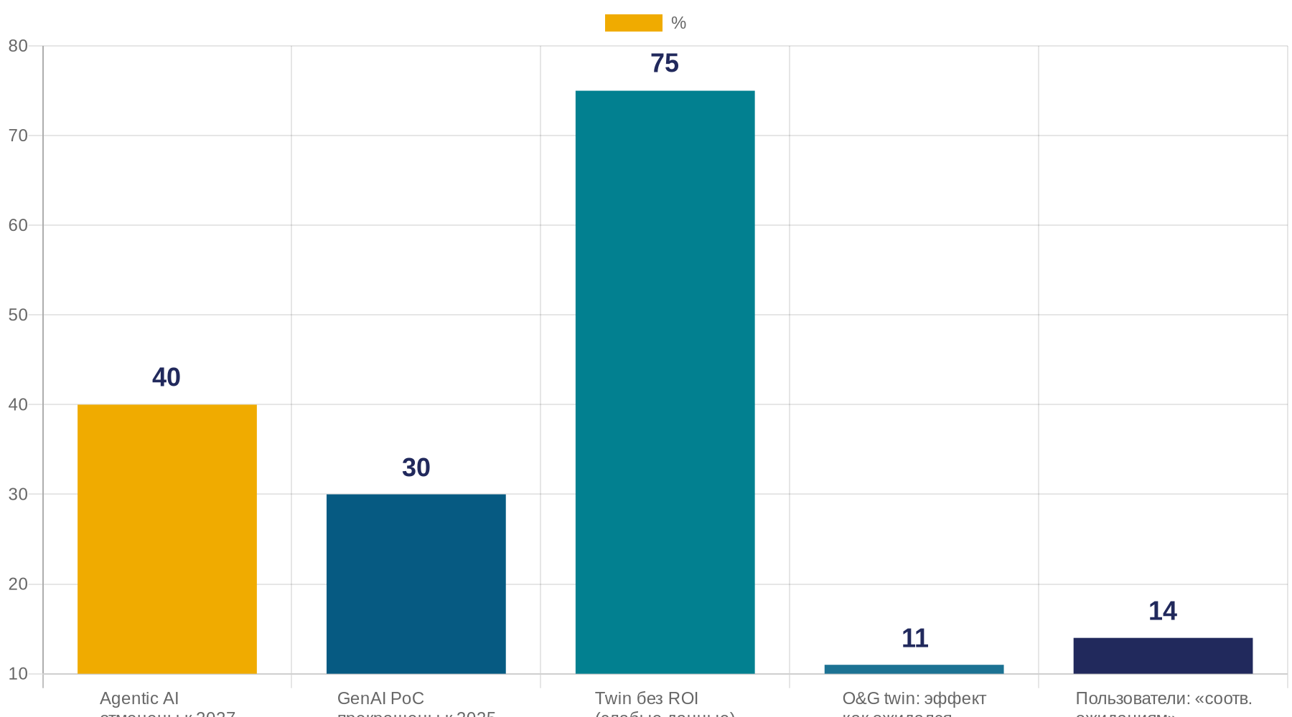
Gartner: 40% агентных AI-проектов отменены к 2027
+ 30% пилотов генеративного ИИ прекращены после фазы PoC · 75% двойников без окупаемости · разрыв ожиданий 11% / 14%
ЧТО ЭТО ЗНАЧИТ:
Студент 3 курса увидит презентацию «агентный AI для производства» в первый год работы.
Это не означает, что AI не работает.
Это означает, что распространение опережает инфраструктурную готовность.
ЧТО ДЕЛАТЬ:
Задать вендору пять вопросов из следующего слайда.
Gartner via XMPRO 2026 · EY / DataMintelligence 2026 · Build in Digital [41] 2024–2025
Notes:
Пять чисел, которые рисуют статистический фон, на котором вы будете работать после выпуска.
Сорок процентов. Gartner прогнозирует, что 40% агентных AI-проектов будут отменены к 2027 году. Это включает industrial agentic AI, customer support agents, planning systems. Тридцать процентов. GenAI PoC прекращены после пилота к 2025 году. Это уже свершившийся факт. Семьдесят пять процентов. Twin проектов не дают ROI из-за слабых данных. Уже разобрали в s09. Одиннадцать процентов. O&G двойники дают ожидаемый эффект. Восемьдесят девять процентов разочаровались. Четырнадцать процентов. Пользователи: технология соответствует ожиданиям. Восемьдесят шесть процентов — нет.
Что это значит. Не «AI не работает». Это значит, что распространение опережает инфраструктурную готовность. Вендоры продают раньше, чем у заказчика есть data layer, governance, инженерные процессы. Хайп-кривая Gartner предсказывает, что после 2026–2027 годов начнётся отрезвление: те, у кого инфраструктура построена, продолжают; остальные отменяют пилоты.
Что делать инженеру 3 курса. Не верить single source. Сравнивать заявления вендоров с этими цифрами. Задавать пять вопросов вендору с следующего слайда. И помнить — десять критериев применимости AI из s28 фильтруют 90% pitch-ов. Это самозащита инженера от хайпа индустрии.

Slide 31
Пять вопросов вендору — практический инструмент для кармана
Задайте до пилота · если ≥1 ответ невнятный — переходите к альтернативе
1
Покажите 3 задокументированных провала за последние 24 месяца в той же индустрии
Без кейсов с провалами вендор продаёт завышенные ожидания
2
Что именно делает ваша система на A0 / A1 / A2 — где она в шкале автономии?
Если вендор путается — он не понимает архитектурный класс продукта
3
Какой аудит слоя данных вы провели перед пилотом?
Без аудита — урок «анонимного порта» повторится
4
Что вы предлагаете, если пилот провалится — возврат денег, изменение задачи, продолжение интеграции?
Контракт без стратегии выхода — деньги в одну сторону
5
Можете показать референс-клиента в нашем подсегменте (process / discrete / regulated)?
Общих референсов недостаточно; нужна точная индустриальная аналогия
Каркас вопросов вендору — для любого AI-пилота на производстве
Notes:
Пять вопросов вендору. Задайте их на первом совещании, ДО подписания контракта.
Первый. Покажите 3 documented failures за последние 24 месяца в той же индустрии. Без failure-кейсов вендор продаёт хайп. Каждая зрелая AI-компания знает, где её технология не работает; если вендор отвечает «у нас не было неудач» — это означает либо что вендор молодой и не накопил опыта, либо что он не признаёт свои провалы. Оба варианта — плохой признак.
Второй. Что именно делает ваша система на A0 / A1 / A2 — где она в шкале автономии? Если вендор путается в ответе, он не понимает архитектурный класс собственного продукта. Это означает, что архитектура развалится при первом edge case.
Третий. Какой data-layer audit вы провели перед пилотом? Без аудита Southeast Asian Port lesson повторится. Аудит — это пять вопросов из s10: история данных, sampling rate, provenance, drift, governance owner.
Четвёртый. Какова ваша альтернатива, если pilot fails — refund, pivot, continued integration? Контракт без exit-стратегии — это вы платите за провал.
Пятый. Можете показать customer reference в нашем sub-сегменте (process / discrete / regulated)? General references — недостаточно. Industrial AI имеет узкую специфику; reference из другой индустрии не предсказывает успех в вашей.
Этот шаблон — carry-forward от lec-11 §5.2.

Slide 32
1. Двойник 2026
2. A0 Наблюдать
3. A1 Советовать
4. A2 Замыкать
5. A3 Автоном.
6. Где НЕ AI
7. OT/IT
8. РФ + Закр.
7
РАЗДЕЛ
OT/IT архитектура 2026
7 слоёв · OPC UA + MQTT + TSN · ИИ на границе сети <10 мс · Lighthouse 220+
Раздел 6 · техническая инфраструктура промышленного AI
Notes:
Section divider раздела 6: OT/IT архитектура 2026 — 7 слоёв стека, протоколы OPC UA + MQTT + TSN, edge AI inference <10 мс, Lighthouse Network.

Slide 33
Семь слоёв производственной AI-архитектуры 2026
OPC UA + TSN + ИИ на границе сети, инференс <10 мс — операционные условия для A2
7. Человек в цикле
критичные по безопасности действия всегда требуют согласия; человек — финальная инстанция
6. Облако
обучение моделей · аналитика флота · долгосрочное хранение
5. Цифровой двойник
Siemens Xcelerator · NVIDIA Omniverse · AVEVA · PTC ThingWorx
4. MES / SCADA
AI как советующий → замкнутая петля · диспетчер
3. ИИ на границе сети
промышленные ИИ-серверы на шкафах оборудования · инференс <10 мс (NVIDIA Jetson)
2. Сеть
TSN — сеть с гарантированной задержкой, IEEE 802.1, детерминированный обмен
1. Датчик
IIoT — OPC UA + MQTT · частота опроса ≥10× полосы управления
Стек распространяется через WEF Lighthouse Network — 220+ заводов в 35 странах
Notes:
Производственная AI-архитектура 2026 — семислойный стек. Слой первый: датчики на оборудовании. IIoT через OPC UA + MQTT, sampling rate не менее десятикратного управляющей полосы. Слой второй: сеть. TSN — Time-Sensitive Networking, IEEE 802.1, гарантированная детерминированная задержка Ethernet. Без TSN edge AI с задержкой менее 10 мс невозможен. Слой третий: edge AI. GPU micro-серверы на cabinets, NVIDIA Jetson, Dell edge, Schneider Modicon edge. Инференс менее 10 мс. Слой четвёртый: MES/SCADA. AI как advisory переходит в closed loop. Диспетчерское управление. Слой пятый: цифровой двойник. Siemens Xcelerator + NVIDIA Omniverse + AVEVA + PTC ThingWorx — основные платформы 2026 года. Слой шестой: облако. Обучение моделей, fleet analytics, long-term storage. Слой седьмой: человек в цикле. Safety-critical контуры всегда gated через HITL.
Все семь слоёв должны быть production-grade. Vendors интегрируются без PLC reprogramming: Siemens S7, Allen-Bradley, Rockwell, Schneider — все поддерживают OPC UA как минимум.
Distribution через Lighthouse Network. 220+ заводов в 35 странах. 23 новых сайта в 2026 году. 90% новых внедрений включают AI. Перевес Lighthouse-сайтов +16% по EBIT vs peers. WEF + McKinsey, январь 2026.

Slide 34
OPC UA + MQTT + TSN: семантика, транспорт, детерминизм
Три протокола покрывают разные задачи; вместе обеспечивают ИИ на границе сети, инференс <10 мс
OPC UA
MQTT
TSN
Открытая платформа коммуникаций · единая архитектура
Роль:
Семантика данных
Что делает:
Кодирует смысл информации: «это температура реактора», а не просто число.
Стандарт:
IEC 62541 · машиночитаемая модель
Протокол передачи телеметрии через очередь сообщений
Роль:
Транспорт
Что делает:
Брокер «публикация/подписка» для тысяч устройств; лёгкий, подходит для IIoT с ограниченным каналом.
Стандарт:
ISO/IEC 20922 · широкое распространение
Сеть с гарантированной задержкой
Роль:
Детерминизм
Что делает:
IEEE 802.1 · гарантированная задержка доставки Ethernet-пакетов. Без него инференс ИИ на границе сети <10 мс невозможен.
Стандарт:
Стандарт IEEE 802.1Qbv + 802.1Qbu
Без всех трёх — A2 невозможен; только OPC UA хватает на A0–A1, но не для замыкания петли
Notes:
Три протокола покрывают разные задачи. Вместе они обеспечивают edge AI inference менее 10 миллисекунд.
OPC UA — Open Platform Communications Unified Architecture. IEC 62541. Стандарт семантики данных. Кодирует не только число «температура 273», но и метаинформацию: «это температура реактора R-101, единица измерения Кельвины, источник датчик TT-203, последнее обновление 14:32:17». Машиночитаемая информационная модель.
MQTT — Message Queue Telemetry Transport. ISO/IEC 20922. Транспортный протокол pub/sub broker для тысяч устройств. Lightweight, реалистичен для IIoT с ограниченным каналом. MQTT не знает семантику — он передаёт пакеты. OPC UA нужен поверх MQTT, чтобы пакеты были понятны.
TSN — Time-Sensitive Networking. IEEE 802.1Qbv + 802.1Qbu. Расширение стандартного Ethernet, добавляющее гарантированную задержку доставки пакетов. В обычном Ethernet задержка случайна — пакет может прийти через 1 мс, через 50 мс, через 500 мс. В TSN задержка гарантирована: для определённого класса пакетов 100 мкс, для другого 1 мс. Без TSN edge AI с задержкой <10 мс невозможен — даже если AI инференс занимает 5 мс, неопределённая сетевая задержка добавит 50 мс и всё разваливается.
Без всех трёх протоколов A2 невозможен. OPC UA-only хватает на A0–A1 (мониторинг, advisory), но не для замыкания петли.

Slide 35
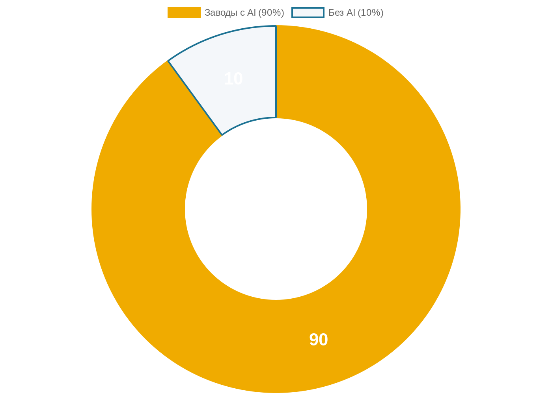
Lighthouse Network: 220+ заводов, 90% с AI, +16% EBIT к аналогам
Программа Всемирного экономического форума и McKinsey — заводы-образцы с полной AI-трансформацией
220+
заводов в программе
35
стран
23
новых площадки в 2026
90%
новых внедрений включают AI
+16%
EBIT относительно сравнимых заводов
Всемирный экономический форум / McKinsey Lighthouse Network, январь 2026
Notes:
Lighthouse Network — программа World Economic Forum плюс McKinsey, отбирающая заводы-образцы с full AI-трансформацией. Идея: на каждом заводе показать, как именно работает связка двойник + AI + edge + MES, какие KPI улучшаются, какая инфраструктура нужна.
Цифры на январь 2026. 220+ заводов в программе по всему миру. 35 стран. 23 новых Lighthouse-сайта приняты в 2026 году. 90% новых внедрений включают AI как минимум на одном из семи слоёв архитектуры. Перевес Lighthouse-сайтов по операционной прибыли EBIT — плюс 16% по сравнению с peers без AI-трансформации. Это не маркетинг — это аккуратная агрегированная статистика, которую публикуют WEF и McKinsey каждый январь.
Что Lighthouse — это не. Это не «галочка о цифровой трансформации». Сайт попадает в Lighthouse, только если у него есть production-grade twin, измеряемые KPI улучшения, и репликация архитектуры на дочерние заводы. Это высокая планка.
Что это значит для инженера. Эталонные архитектуры есть, известны, задокументированы. WEF публикует case-studies каждого Lighthouse-сайта с архитектурными диаграммами. Это бесплатный учебник по тому, как выглядит работающий twin + AI на конкретном заводе. Используйте его как референс при работе с вашим вендором — спрашивайте, как ваш проект соотносится с конкретным Lighthouse-сайтом.

Slide 36
1. Двойник 2026
2. A0 Наблюдать
3. A1 Советовать
4. A2 Замыкать
5. A3 Автоном.
6. Где НЕ AI
7. OT/IT
8. РФ + Закр.
8
РАЗДЕЛ
Российский контекст + карьерный мост
ГОСТ Р 57700.37 · КАМАЗ · Росатом · Норникель · 4 роли инженера AI
Раздел 7 · отечественные кейсы и точки входа в индустрию
Notes:
Section divider раздела 7: российский контекст — ГОСТ Р 57700.37 + КАМАЗ + Росатом + Норникель плюс карьерный мост (4 роли инженера AI).

Slide 37
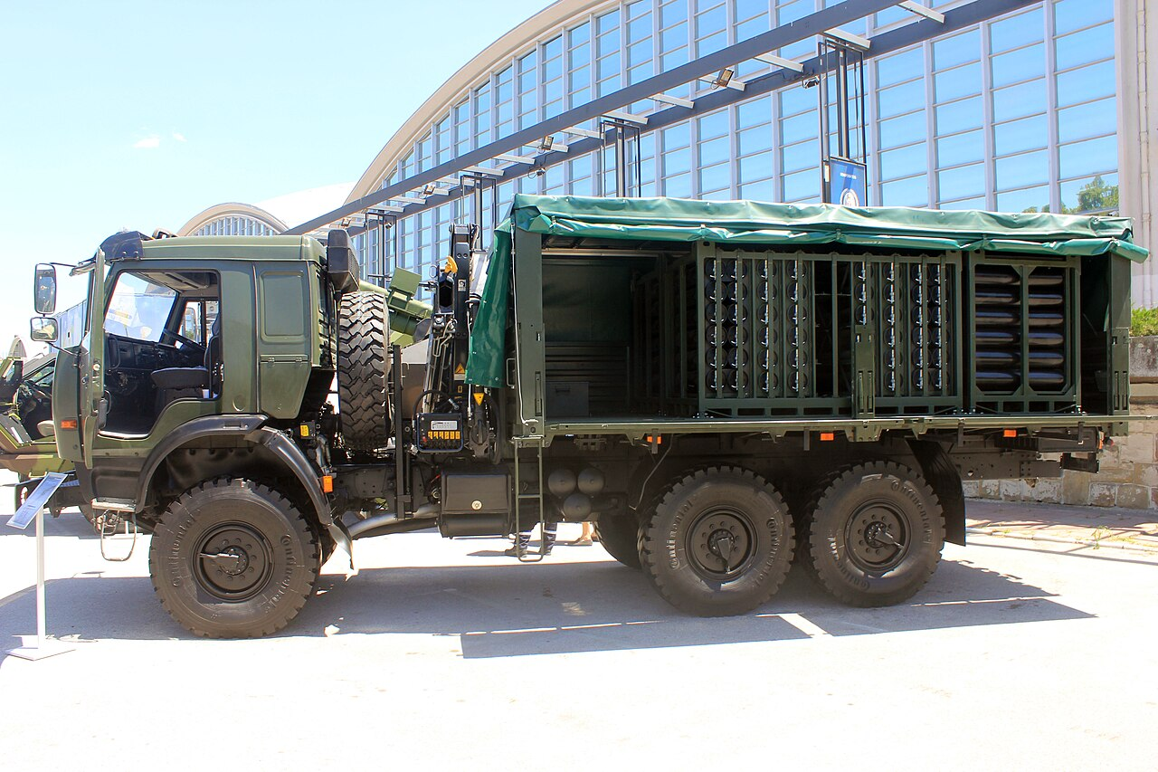
Россия: ГОСТ Р 57700.37 + КАМАЗ + Росатом + Норникель
Формальная регуляторная база + три якорных кейса промышленной эксплуатации
КАМАЗ
Пионер цифровых двойников РФ
конвейер + НИОКР · электромобиль КАМА-1 c 2020
Росатом
Стратегия технологического суверенитета
T-FLEX PLM · АтомМайнд с 2024
Норникель
Управление процессом флотации через ИИ
отечественный кейс класса A2 · обогащение медно-никелевых руд
КАМАЗ-43118 · Wikimedia · CC-BY-SA · пилот цифровых двойников РФ с 2020
ГОСТ Р 57700.37-2021 + 187-ФЗ КИИ — основа для производственного AI в РФ
Notes:
В России цифровые двойники и AI в производстве оформлены формально и применены на крупных заводах. Регуляторная база — ГОСТ Р 57700.37-2021 «Цифровые двойники изделий. Общие положения». Перенос из лекции 11 §5.3. Этот ГОСТ синхронизирует терминологию с международной таксономией Kritzinger и устанавливает требования к двойнику для российского производственного контекста.
Три якорных кейса. КАМАЗ — пионер цифровых двойников России: конвейер плюс НИОКР, электромобиль КАМА-1, развёрнут с 2020 года. Росатом — стратегия технологического суверенитета: T-FLEX PLM как российская альтернатива западным CAD/PLM системам, АтомМайнд с 2024 года для атомной отрасли. Норникель — управление процессом обогащения через ИИ на флотации (флотация — обогащение руд медно-никелевой группы). Это российский кейс класса A2: AI оптимизирует параметры процесса. Перенос из лекции 11 §3.5.
187-ФЗ — закон о безопасности критической информационной инфраструктуры. Устанавливает требования к защите промышленных систем категории «значимые объекты КИИ». Инженер AI на КИИ-объекте отвечает за сертифицированную обработку данных, журнал аудита для регулятора, отсутствие неконтролируемого исходящего трафика моделей.
ЦИПР 2026 и ИИПРОМ 2026 — крупнейшие форумы по промышленной цифровизации в РФ. Эффект цифровых двойников в РФ — снижение простоев на 10–30%, сокращение срока ввода новой линии (по консолидированным отраслевым отчётам). Источники: РБК Тренды, Ведомости, TAdviser 2025–2026.

Slide 38
Карьерный мост: четыре роли инженера AI в производстве
Каждая роль — со своим стеком навыков и точкой входа в индустрию
Инженер ИИ/МО (промышленный)
Инженер цифровых двойников
Специалист по интеграции MES
Инженер ИИ на границе сети
День за днём:
Проектирует и обучает модели (Vision QC, прогн. обслуживание, тревоги); встраивает в среду исполнения на границе сети; следит за дрейфом
Ключевые навыки:
Python + PyTorch · MLOps · OPC UA · статистика · знание физики процесса
День за днём:
Строит и поддерживает двойник: датчики через OPC UA, физика + ML-модель оборудования, валидация точности
Ключевые навыки:
Siemens Composer · NVIDIA Omniverse · PTC ThingWorx · САПР · OPC UA
День за днём:
Внедряет советующий AI в существующий MES; настраивает процесс «рекомендация → согласие → исполнение»
Ключевые навыки:
SQL · REST/OPC UA · Opcenter/FactoryTalk/SAP MII · бизнес-процессы цеха
День за днём:
Развёртывает инференс на пограничных серверах (Jetson, Modicon edge); оптимизирует задержку, разрабатывает безопасную передачу управления
Ключевые навыки:
C++/Rust · встроенный Linux · ONNX/TensorRT · планирование в реальном времени · кибербезопасность КИИ
Где учиться: профильные технические магистратуры по AI в промышленности + онлайн-курсы NVIDIA Omniverse, Siemens Industrial AI
Notes:
Карьерный мост — четыре роли инженера в индустрии AI-автоматизации производства.
Первая роль — AI/ML engineer industrial. Что делает день за днём: дизайнит и тренирует модели (vision QC, прогностическое обслуживание, alarm prediction) на исторических данных завода. Интегрирует модели в edge runtime. Мониторит drift. Общается с цеховыми инженерами. Ключевые навыки: Python + PyTorch/TensorFlow, MLOps, OPC UA basics, статистика, временные ряды, знание физики процесса. Учиться: профильные технические магистратуры по AI в промышленности.
Вторая — digital twin engineer. Что делает: строит и поддерживает twin для конкретной линии или цеха. Подключает датчики через OPC UA, строит модель оборудования (физика + ML), валидирует точность, разворачивает на edge. Ключевые навыки: Siemens Composer / NVIDIA Omniverse / PTC ThingWorx, CAD, численное моделирование, OPC UA, data pipelines. Учиться: магистратуры по цифровому моделированию плюс Coursera/edX курсы.
Третья — MES integration specialist. Что делает: внедряет advisory-AI в существующий MES (Opcenter, FactoryTalk, SAP MII). Конфигурирует workflow «AI рекомендация → оператор апрув → исполнение». Ключевые навыки: SQL, REST/OPC UA, конкретный MES-стек вендора, бизнес-процессы цеха. Учиться: vendor-сертификации Siemens / Rockwell / SAP.
Четвёртая — инженер ИИ на границе сети (edge AI engineer). Что делает: разворачивает inference на устройствах вблизи оборудования (NVIDIA Jetson, Modicon edge), оптимизирует latency и throughput, разрабатывает fail-safe handover. Ключевые навыки: C++/Rust, embedded Linux, ONNX/TensorRT, real-time scheduling, безопасность сети для КИИ-объектов. Учиться: embedded плюс ML — стык. Сертификации NVIDIA Jetson плюс cybersecurity для КИИ.

Slide 39
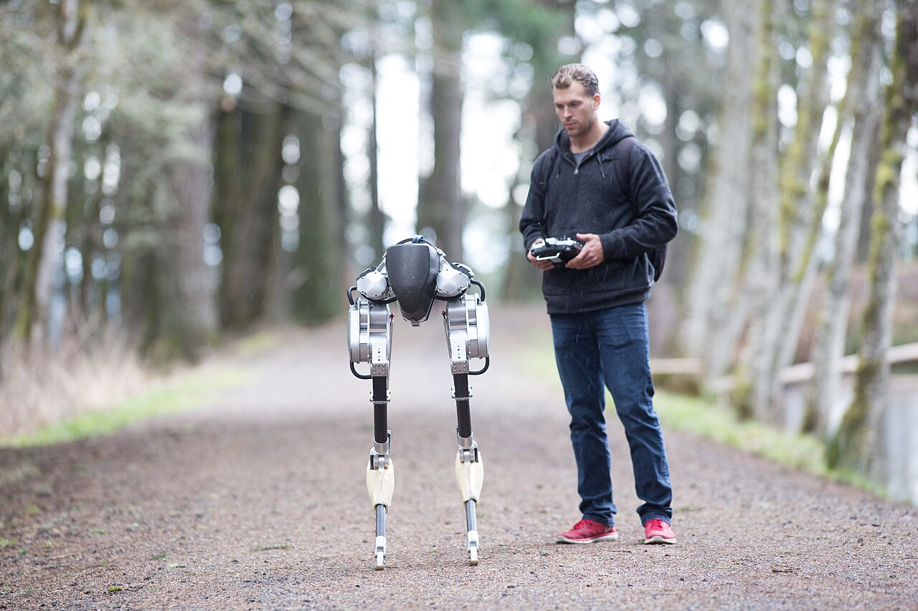
Закрытие лекции 12
A0 → A1 → A2 → A3
+ цифровой двойник как мост
ЧТО МЫ ЗНАЕМ ТЕПЕРЬ:
· A0: Vision QC + прогн. обслуживание с границами
· A1: MES + предсказание тревог + PLC Copilot
· A2: RL + двойник как песочница (Yokogawa)
· A3: гуманоидная логистика — единично
· 10 критериев «AI не нужен» + 5 вопросов вендору
МОСТ К ЛЕКЦИИ 13:
AI в логистике, цепях
поставок и транспорте
Toyota Digit между станциями — первая ступень цепочки поставок
Cassie · Agility Robotics (компания-производитель Digit) · Oregon State · Wikimedia · CC-BY-SA
Notes:
Закрытие лекции 12. Шкала автономии A0–A3 плюс цифровой двойник как мост между ступенями — операционная рамка для инженерных решений 2026 года.
Что мы знаем теперь. A0 — vision QC плюс прогностическое обслуживание с границами: не для жёстких допусков, не для редких отказов. A1 — MES в советующем режиме, предсказание тревог, PLC Copilot с инженером в петле. Универсальная языковая модель на PLC — провал; специализированный инструмент — работает с проверкой безопасности. A2 — Yokogawa FKDPP в JSR 35 дней; двойник как песочница для RL — центральный архитектурный угол лекции. Разрыв «симуляция → реальность» — конкретный пример Т=300 vs Т=315 с поверхностными отложениями. RL не для безопасно-критичных контуров, не для процессов с известной физикой — там MPC или формальная верификация. A3 — гуманоидная логистика, единичные кейсы Toyota Digit на RAV4 и BMW Leipzig. Три блокера массового A3.
Десять критериев «AI не нужен» — центральный результат лекции для LO7. Пять вопросов вендору — практический инструмент для кармана. Аудит слоя данных — обязательная проверка ДО любого пилота.
Мост к Лекции 13 — AI в логистике, цепях поставок и транспорте. Toyota Digit между станциями RAV4 — это первая ступень цепочки поставок. В лекции 13 мы расширим ось от одного цеха к глобальной цепочке поставок: системы управления складом на нескольких площадках, мультимодальный транспорт, прогностическая маршрутизация, телематика флотов. Шкала автономии A0–A3 универсальна — она применима и к транспорту (где появляются ADAS, автоматизированное вождение SAE Levels). Двойник как мост между физикой и AI — общий принцип.
До встречи на Лекции 13.

